Slide 1
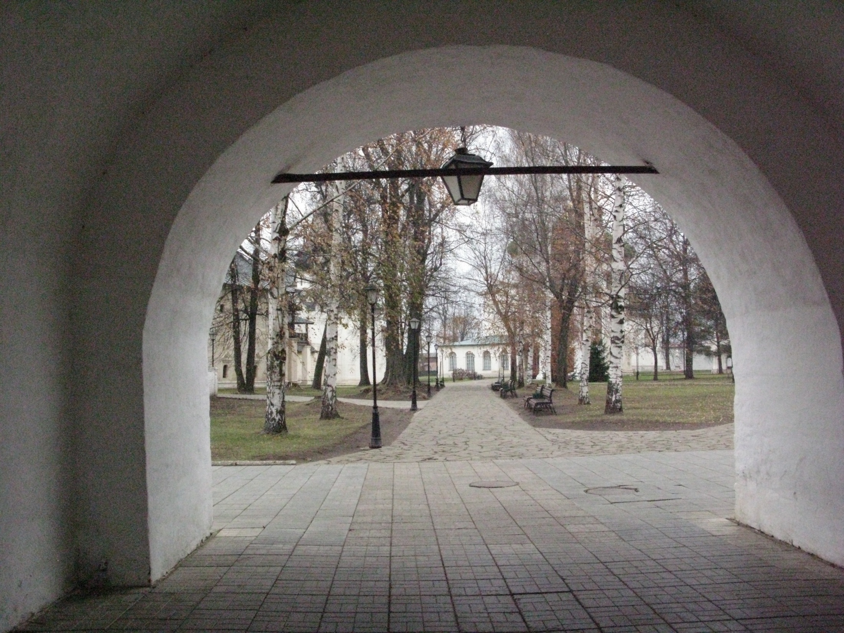
LIBCOM-2014
Владимирская область, г.Суздаль, 10-14 ноября 2014 г.

Slide 2
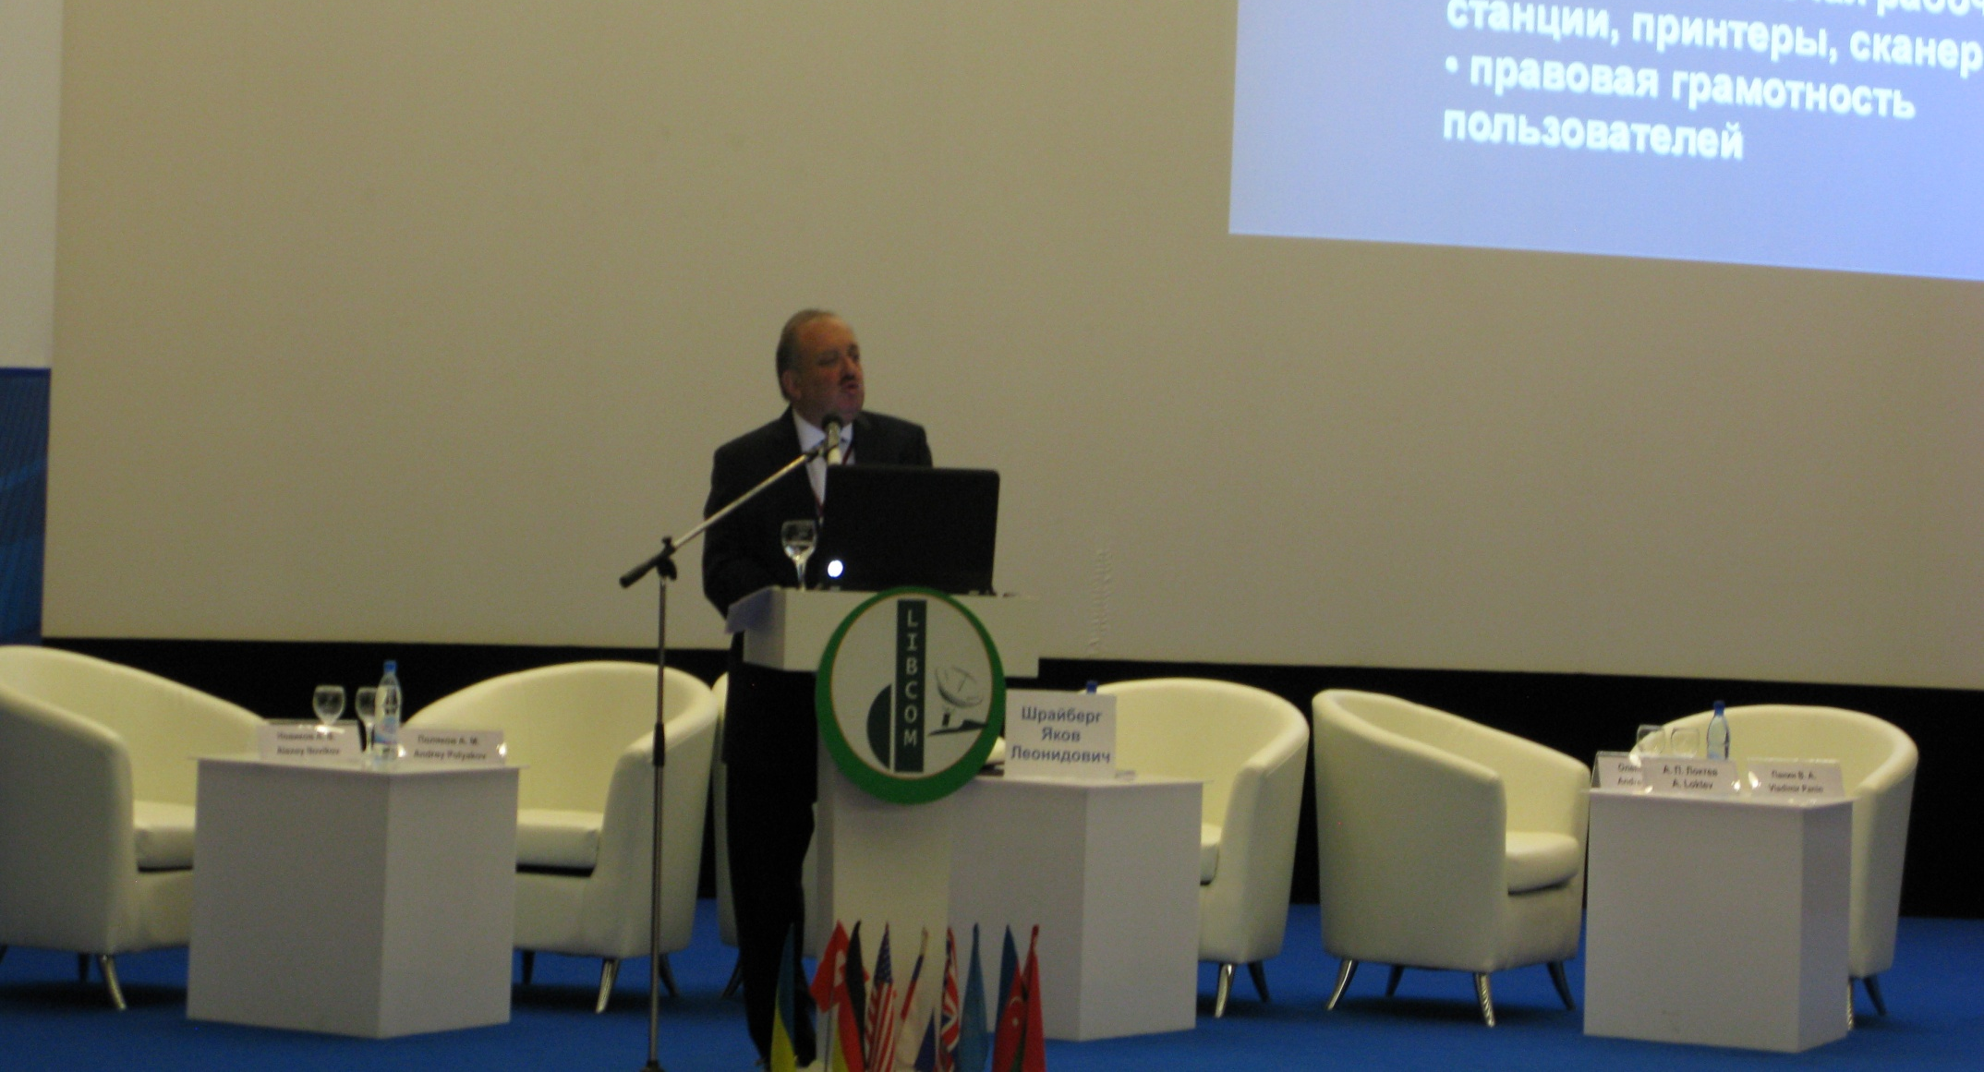
Библиотеки. Информация. Право. Мировые тренды
Я.Л.Шрайберг

Slide 3
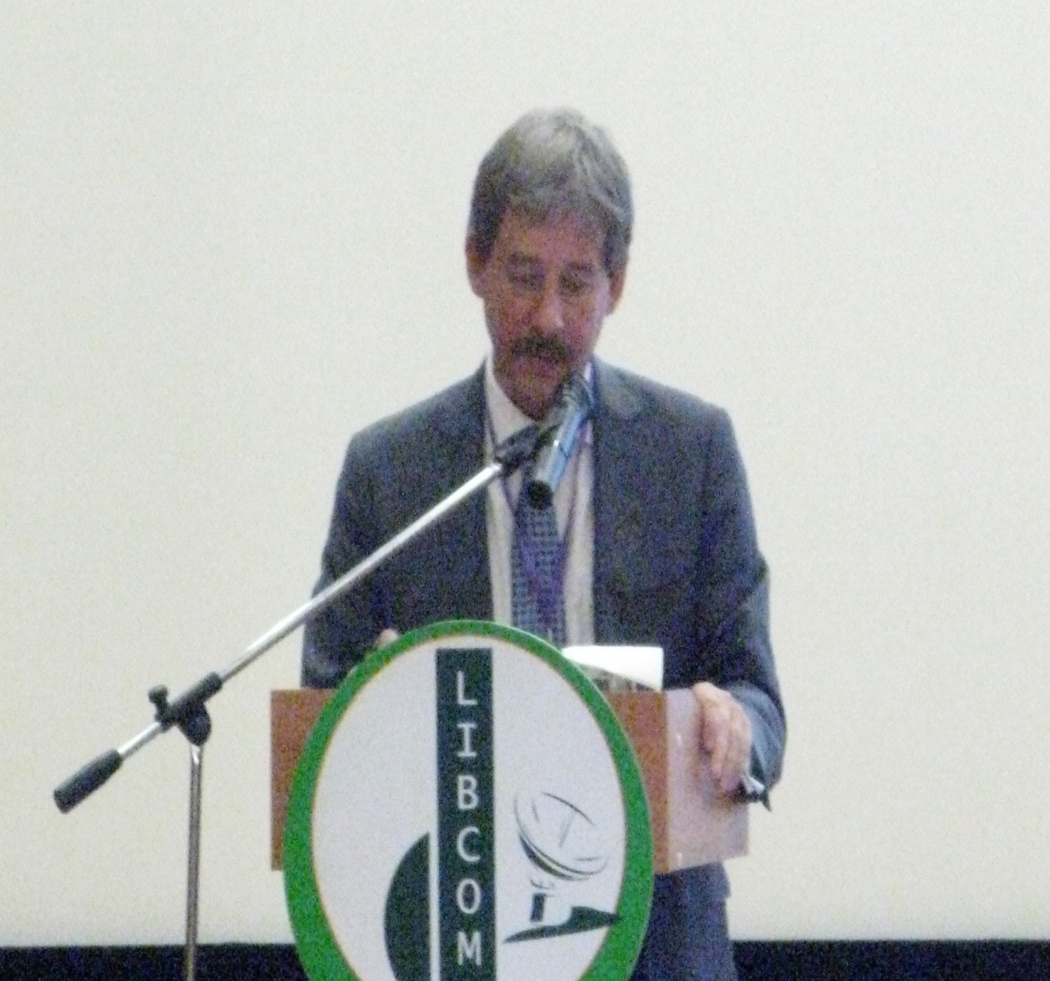
Информационное обеспечение научных исследований. Основные проекты Министерства образования и науки Российской Федерации
Информационная поддержка научных исследований
Поляков А.М., заместитель директора Департамента науки и технологий МОН РФ

Slide 4
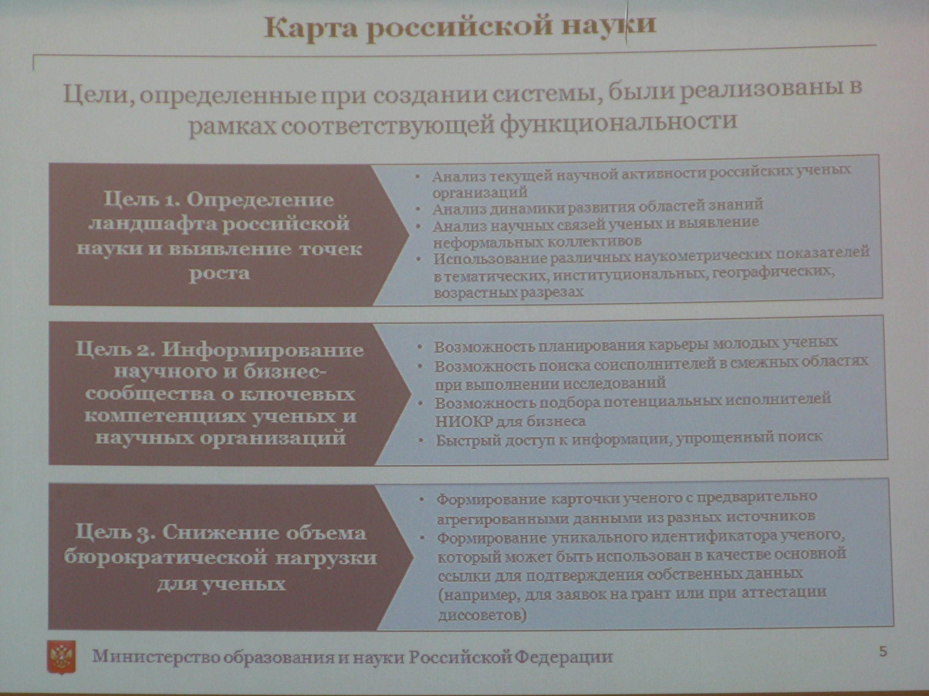

Slide 5
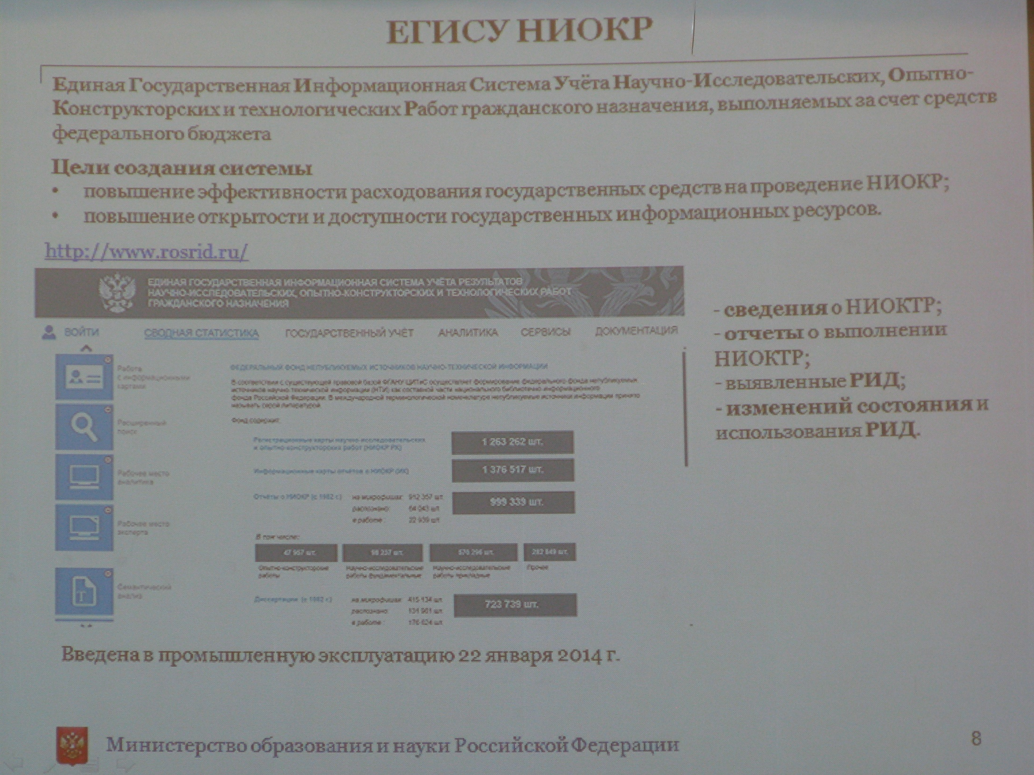

Slide 6
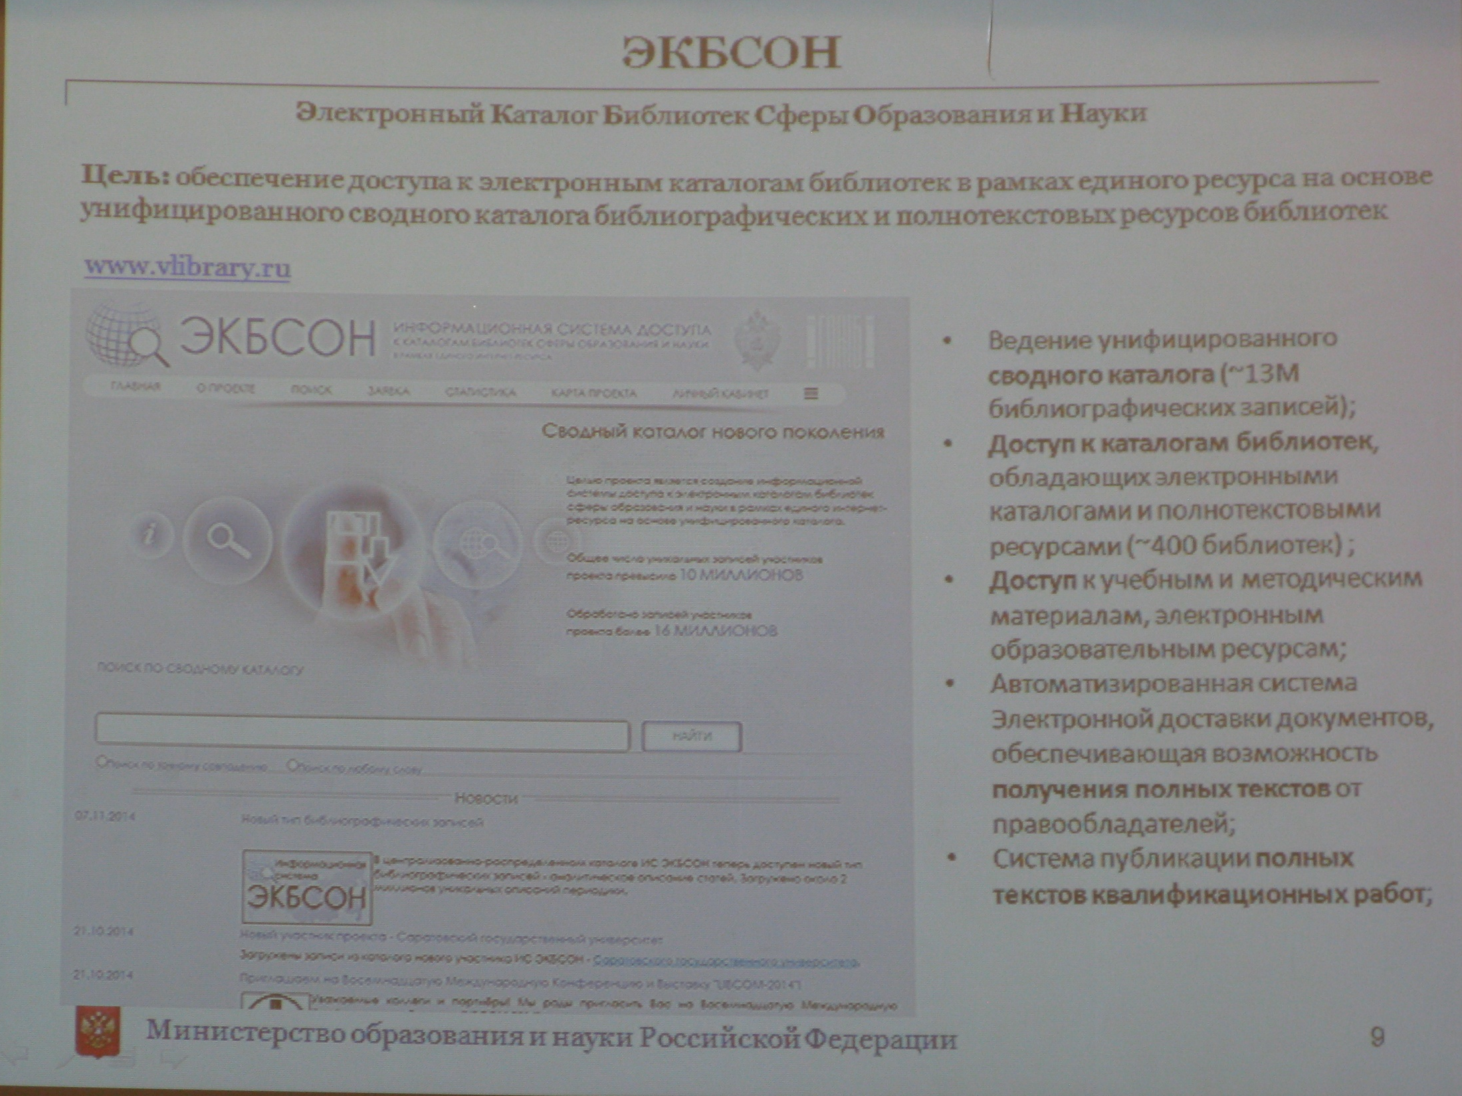

Slide 7
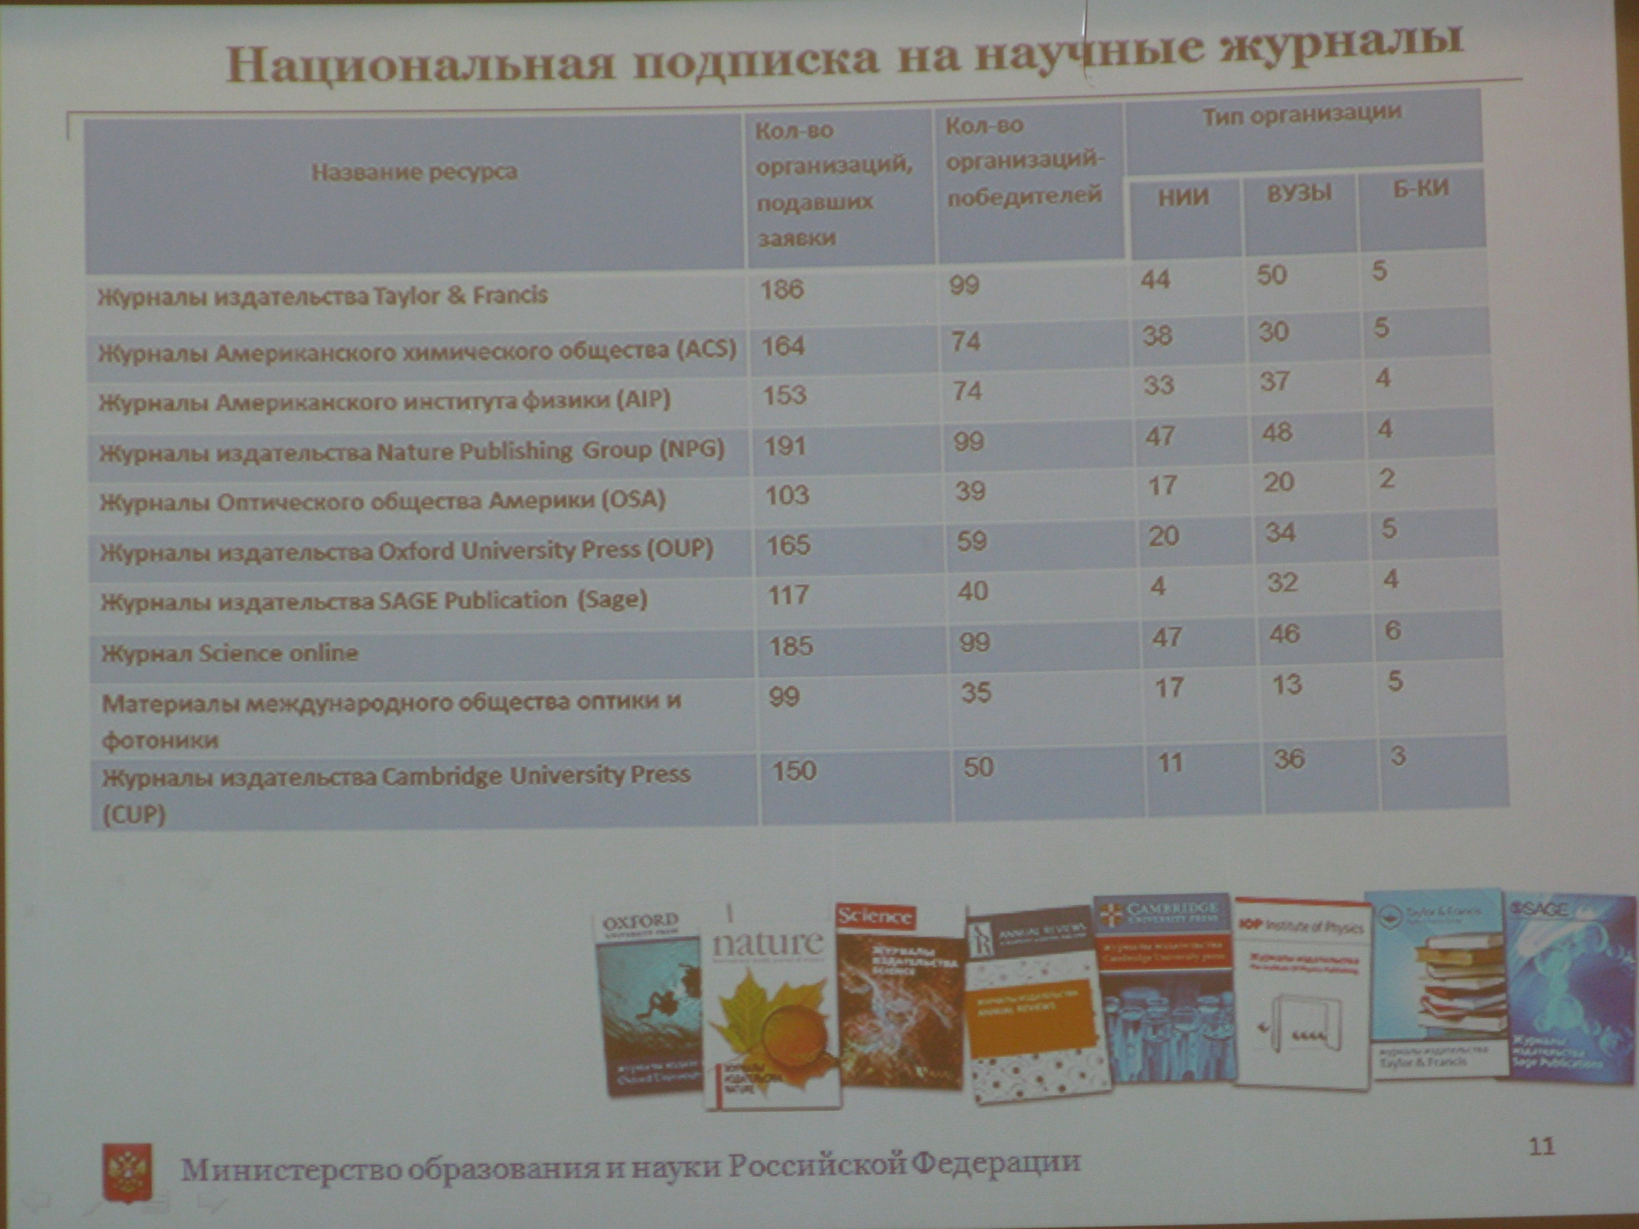

Slide 8
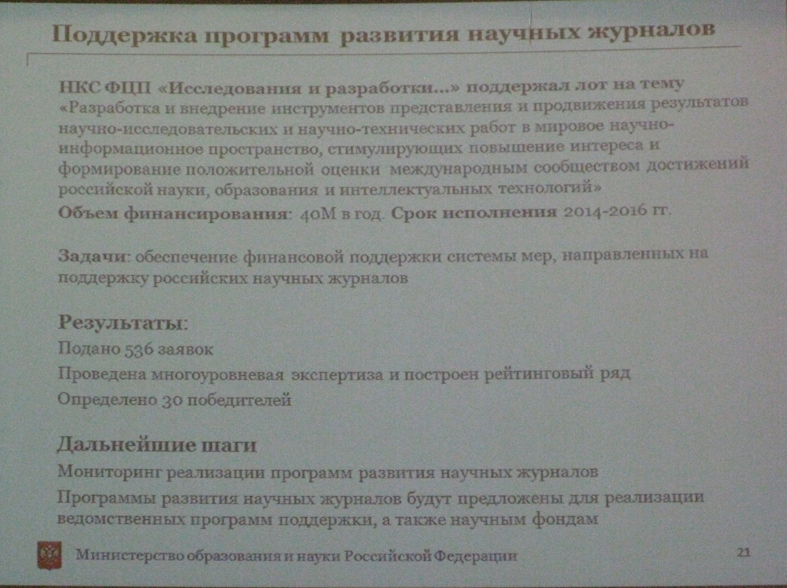

Slide 9
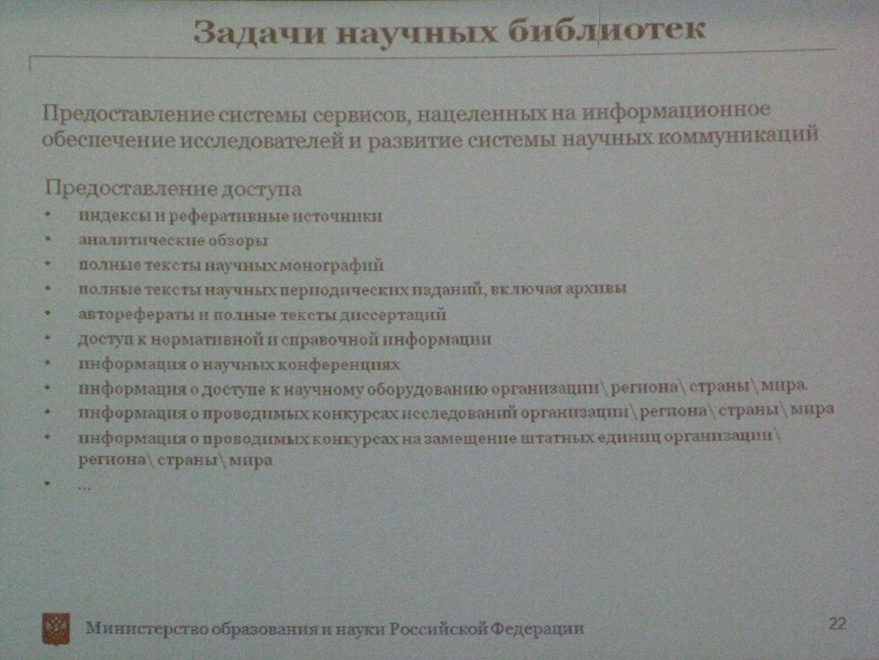

Slide 10
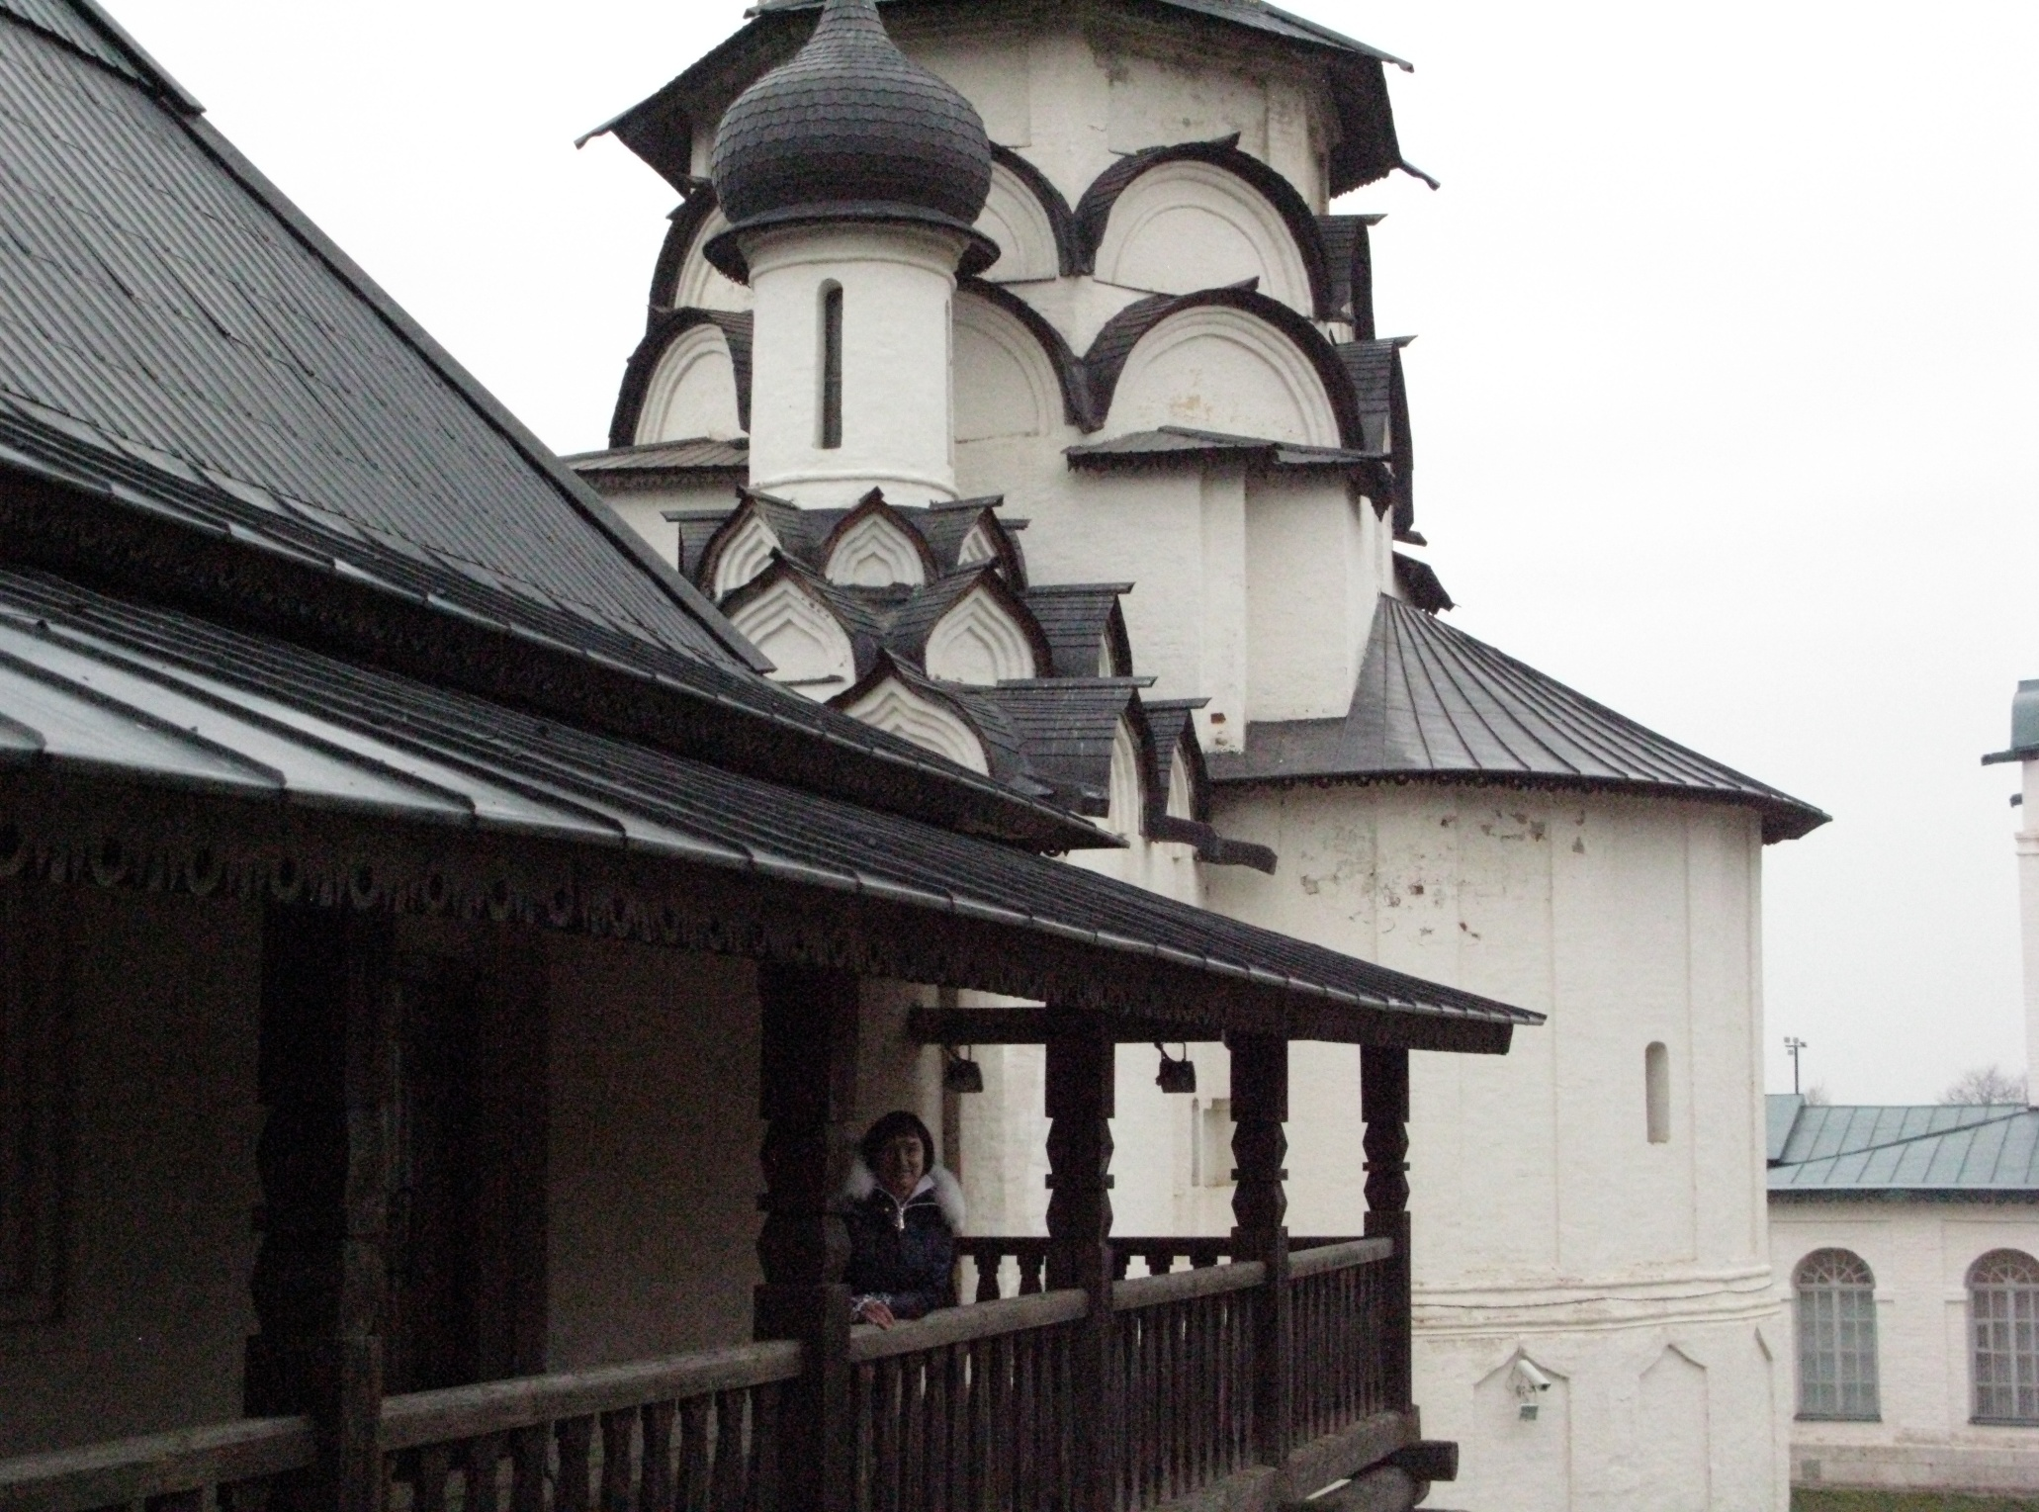

Slide 11
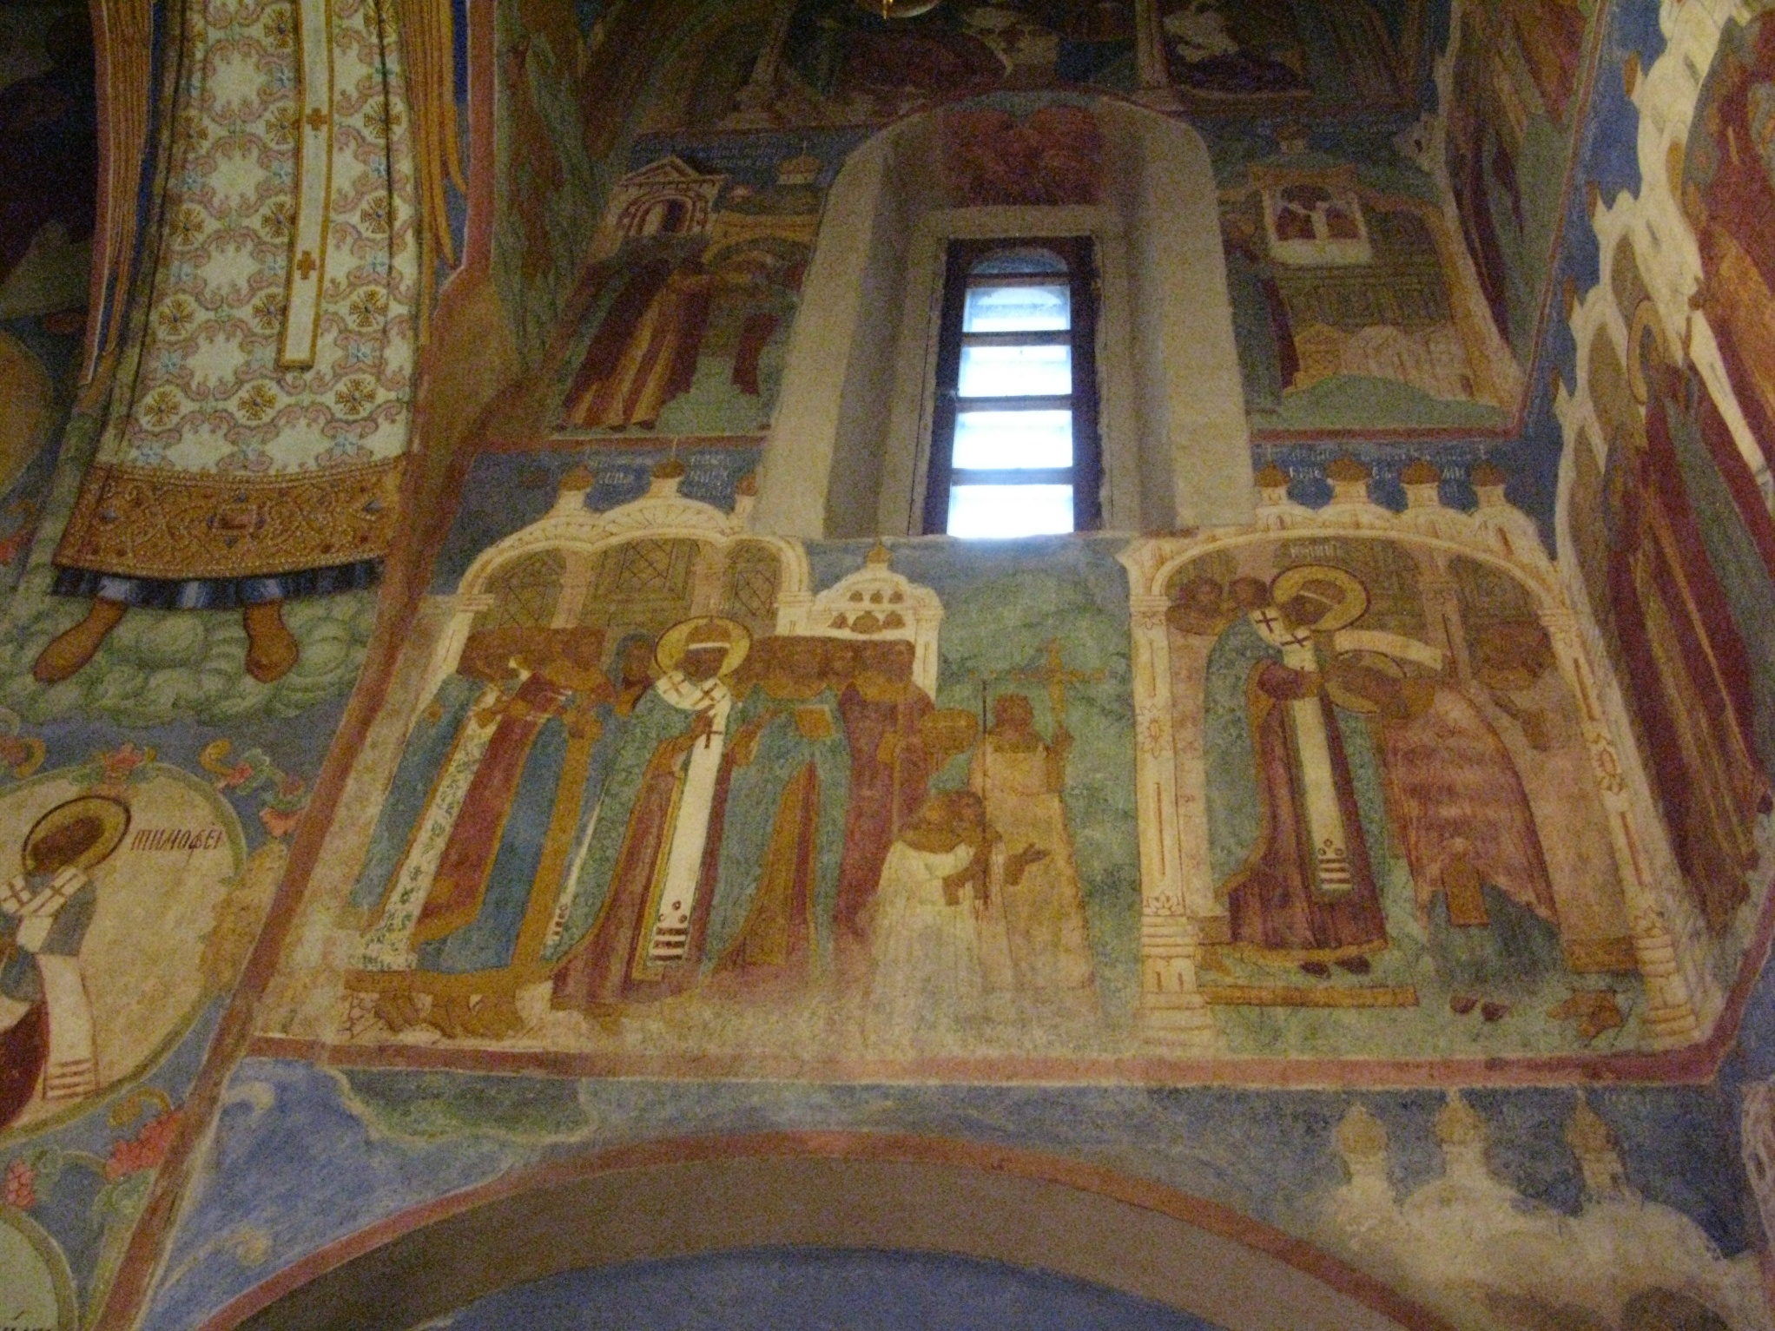

Slide 12
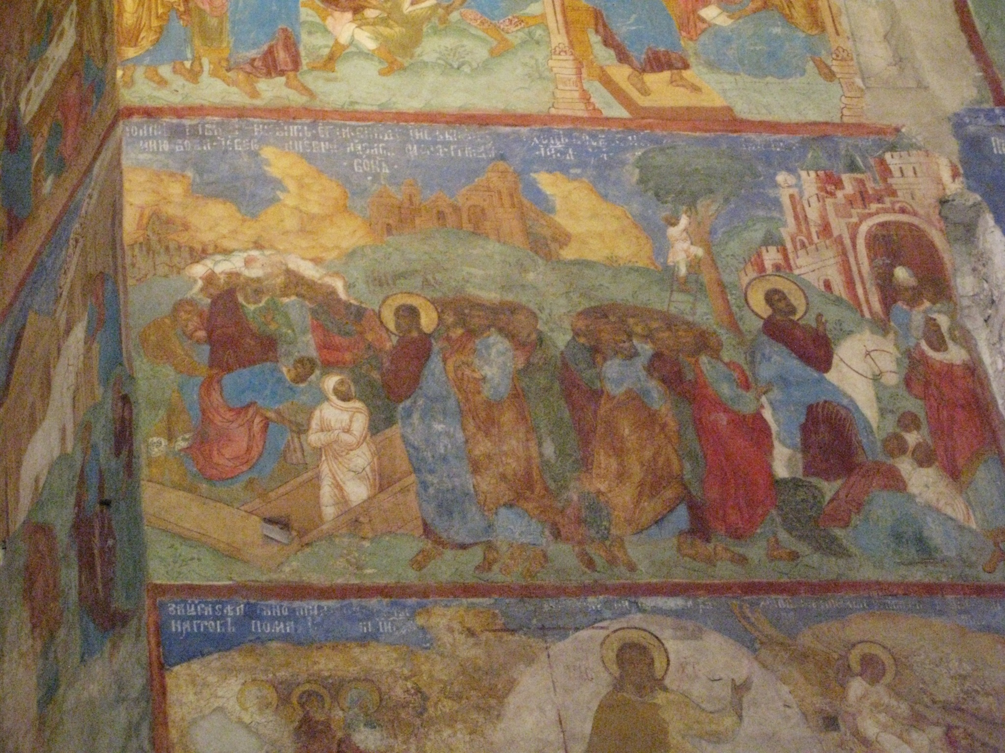

Slide 13
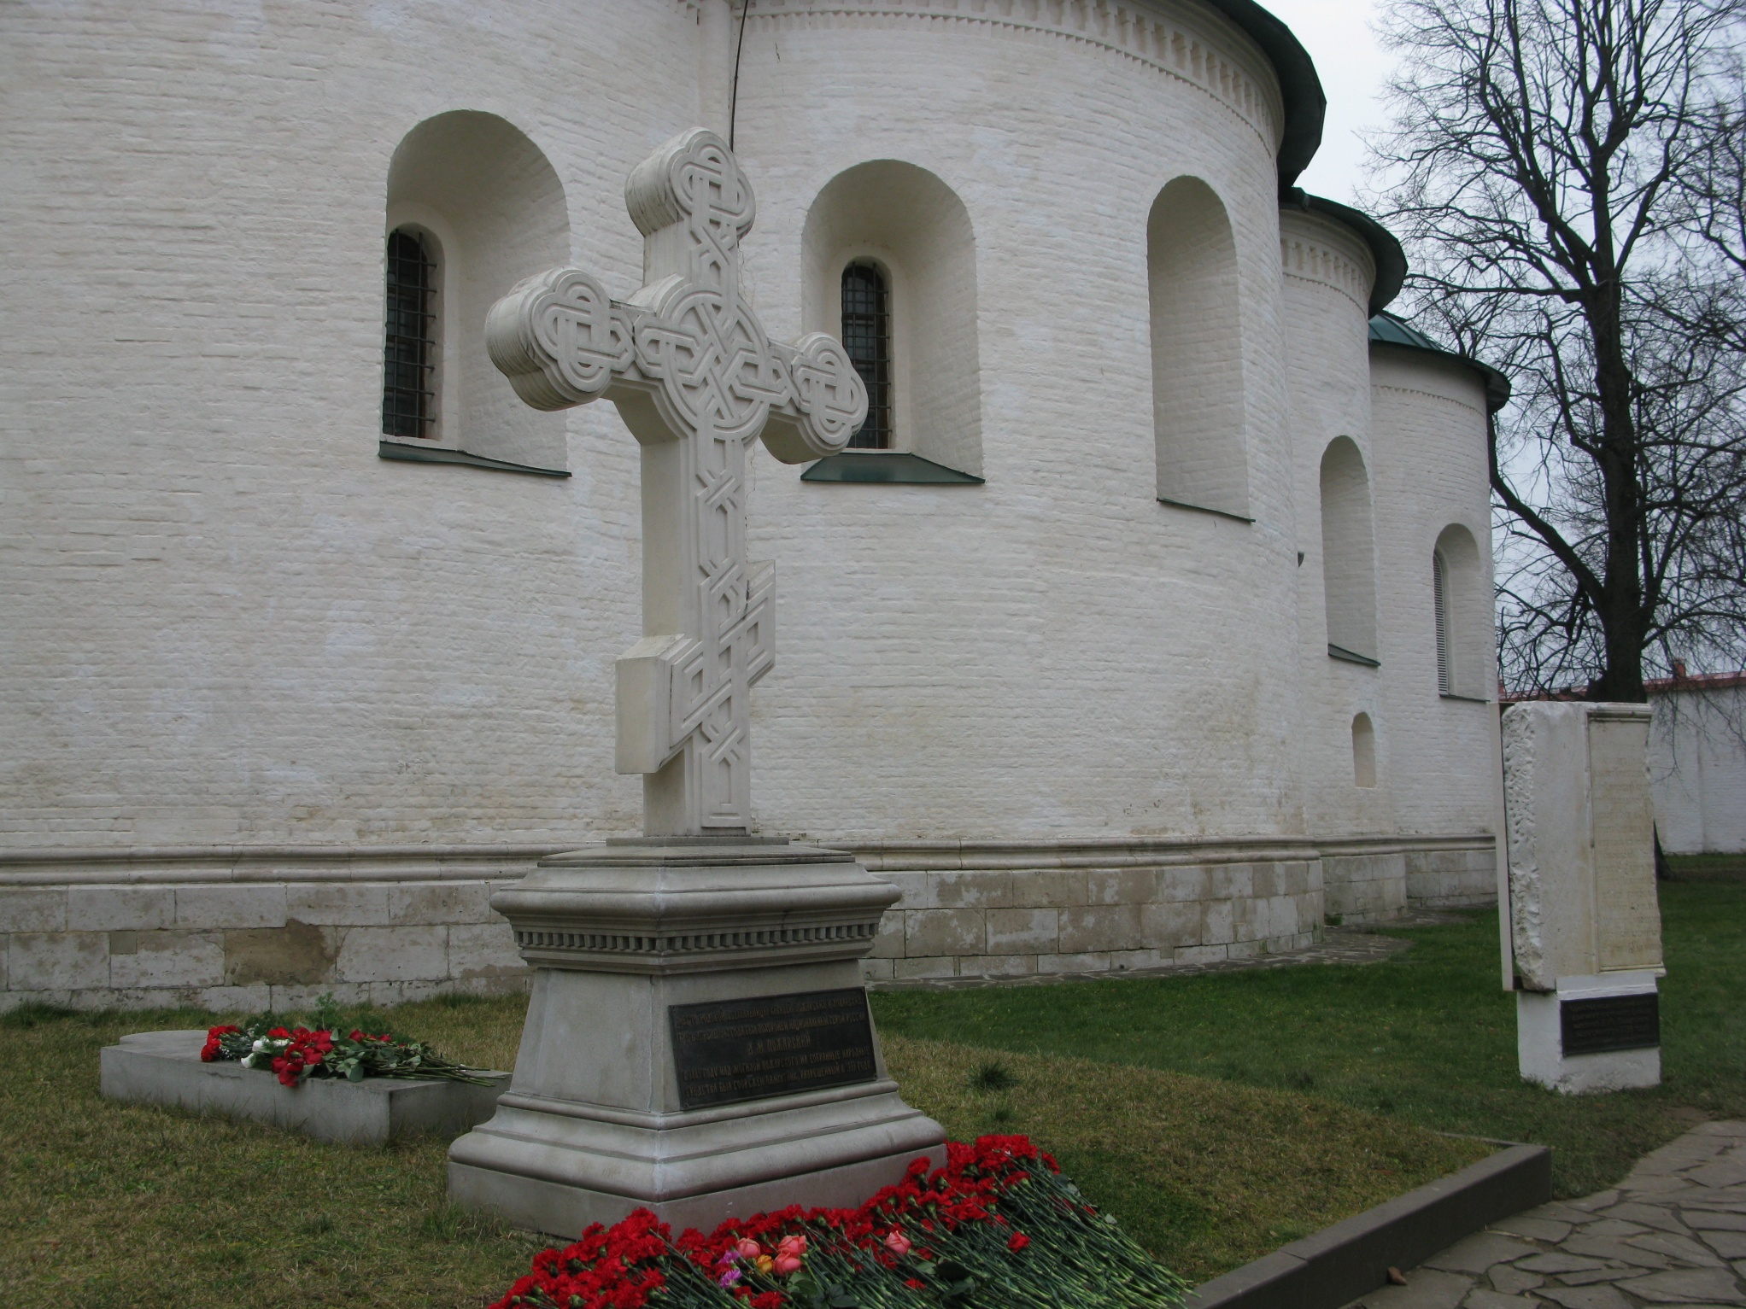

Slide 14
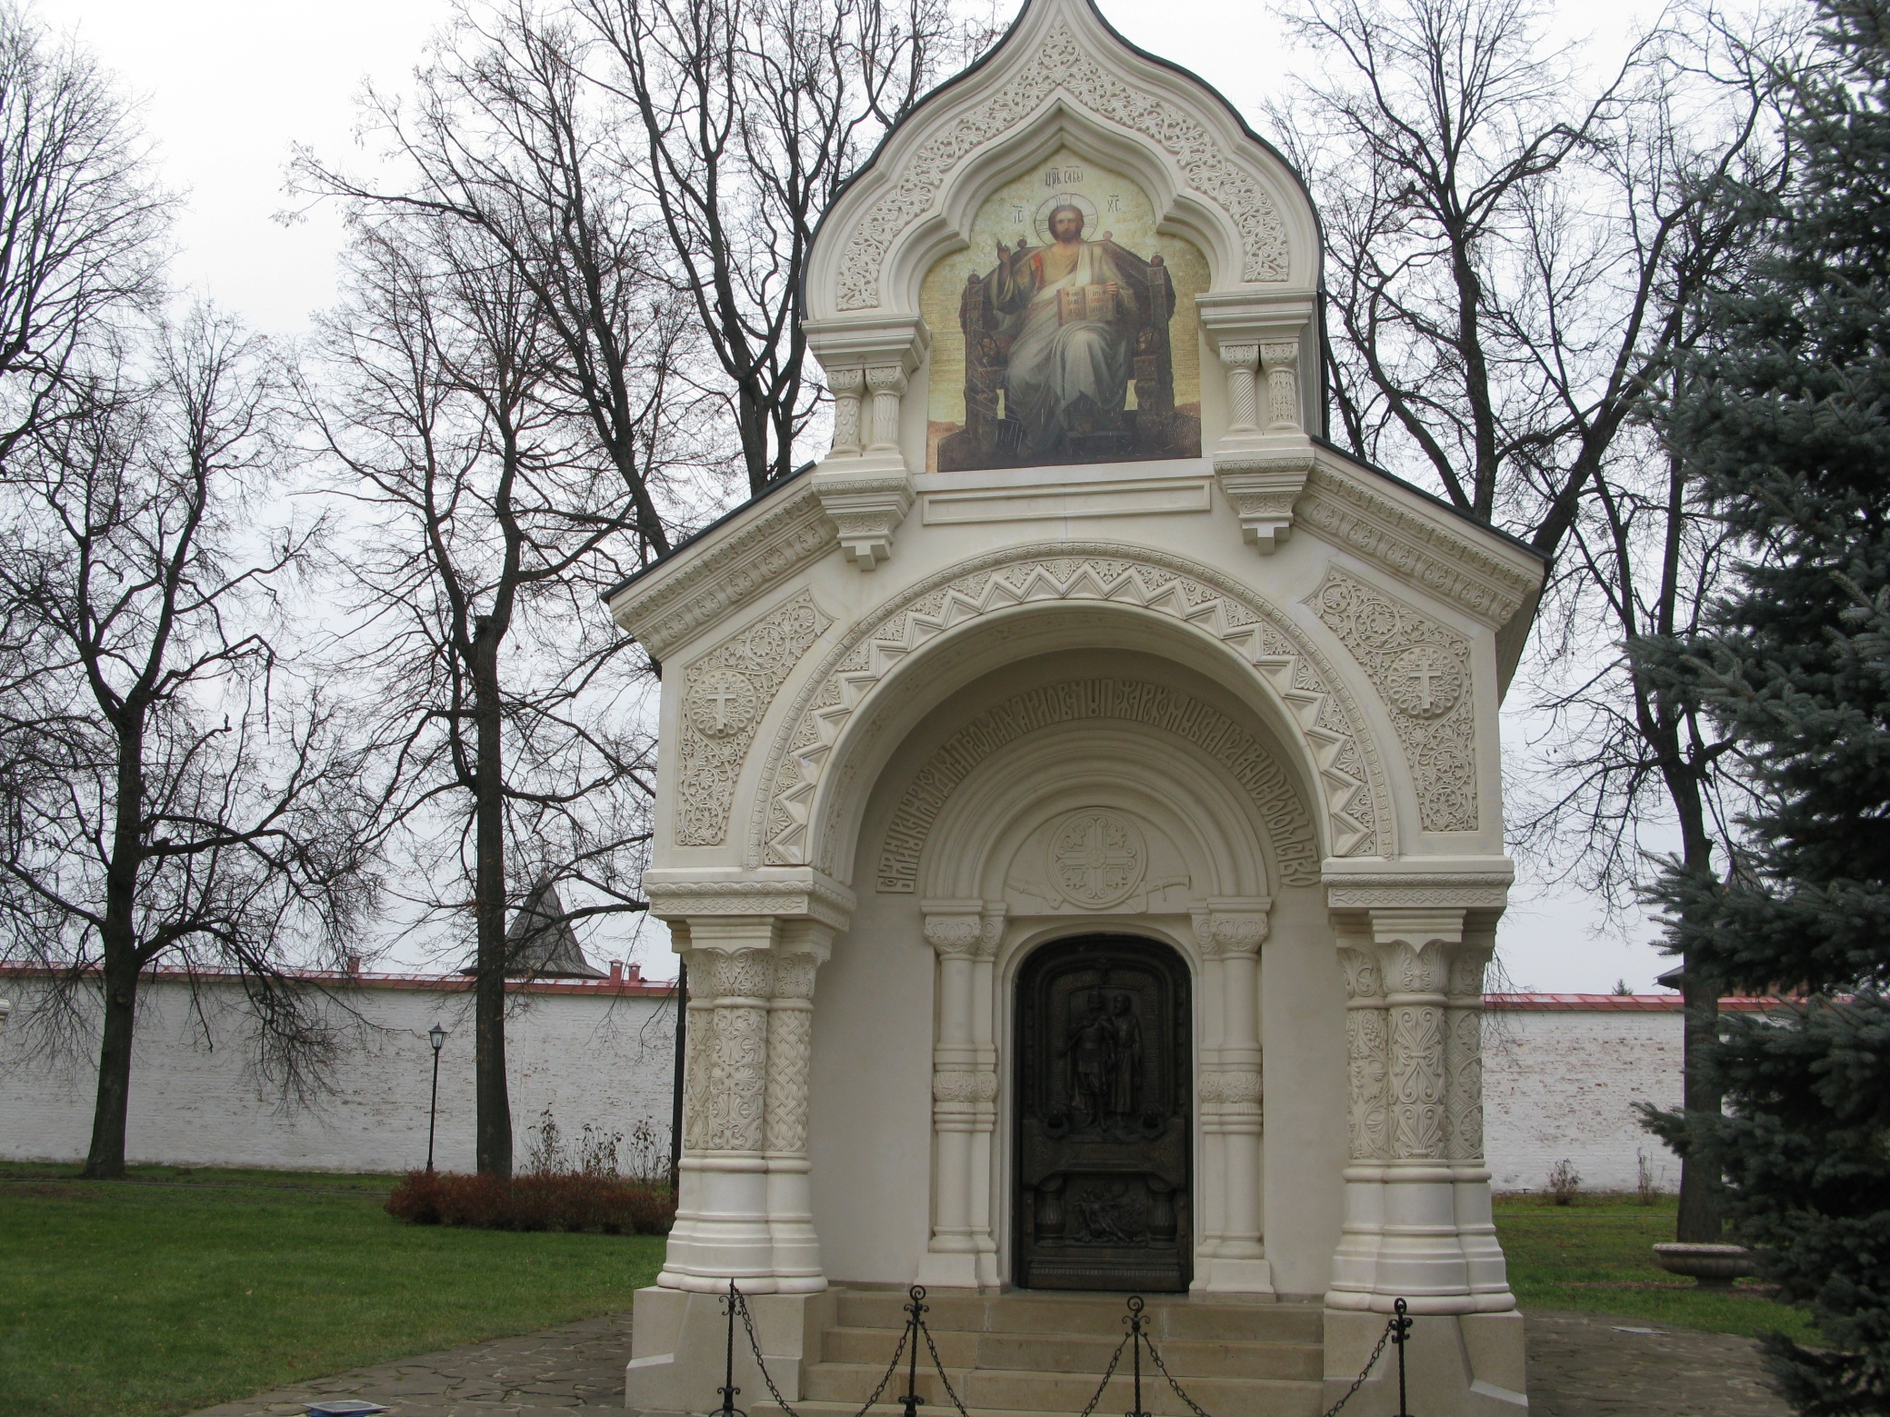

Slide 15
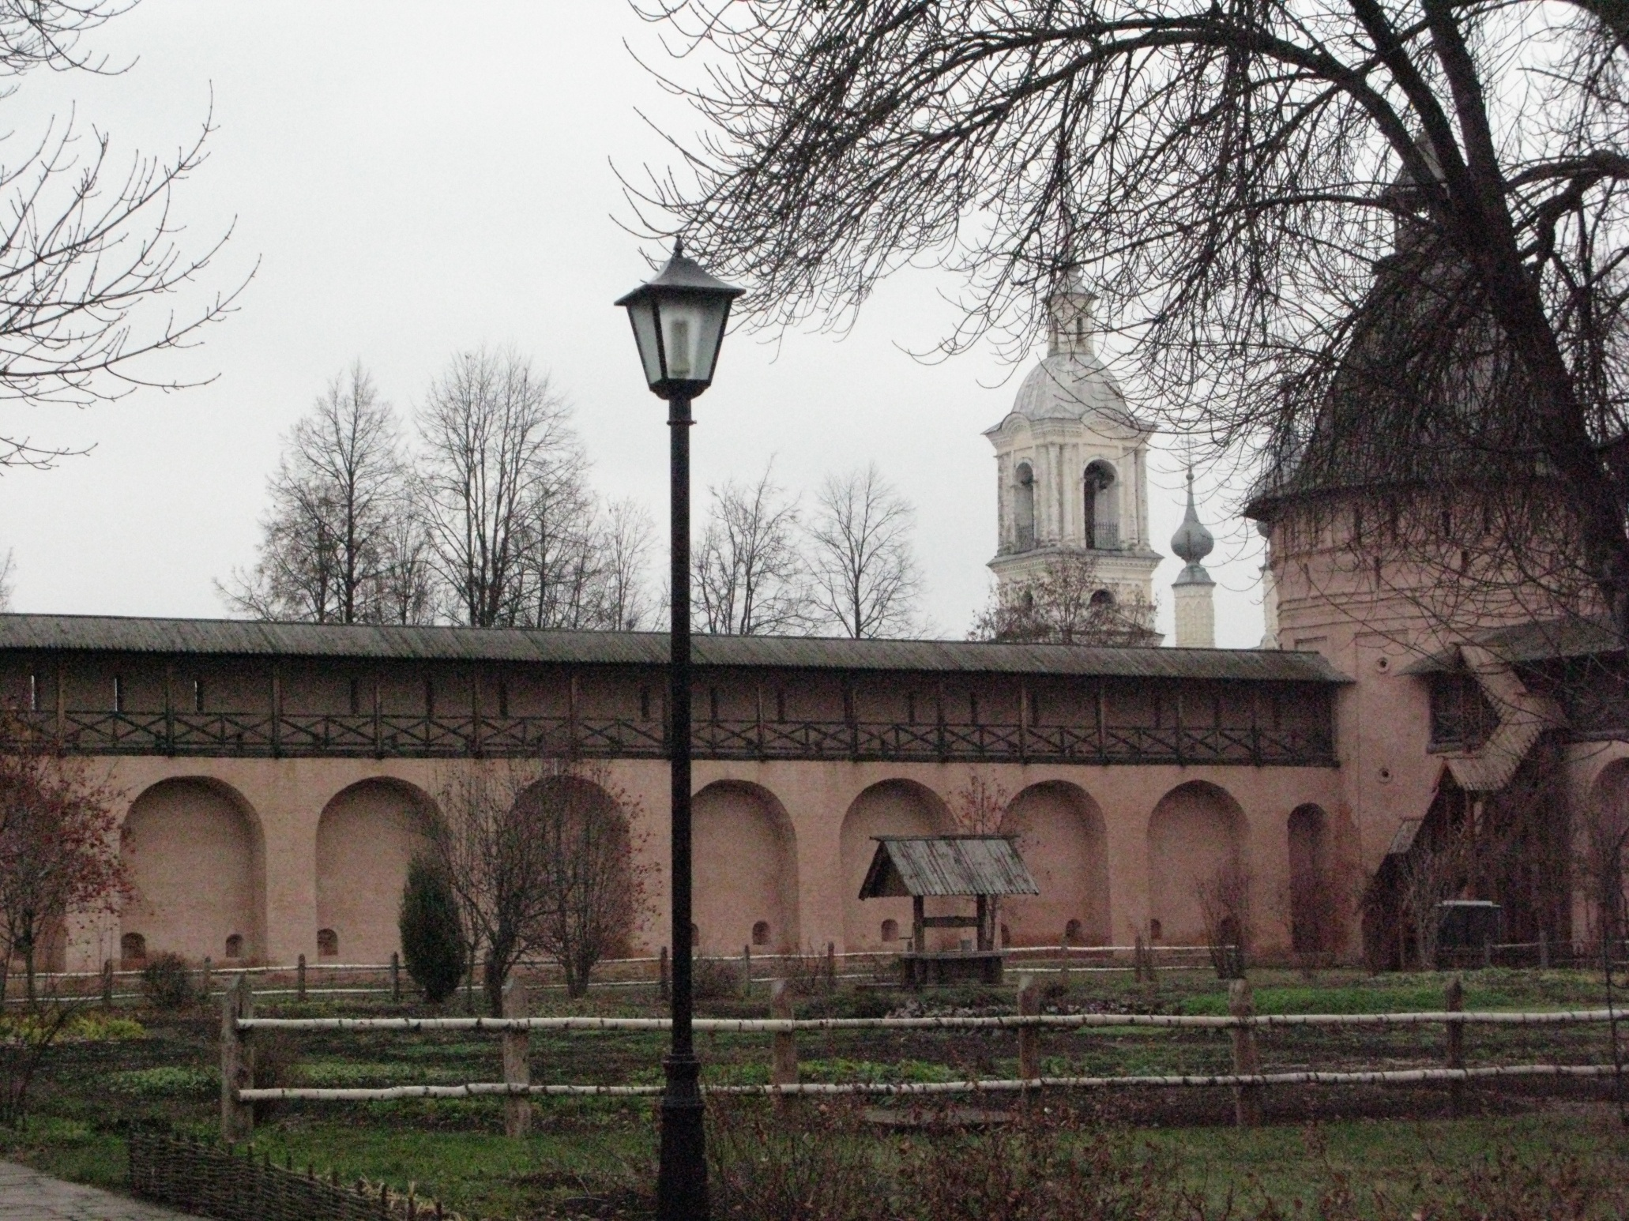

Slide 16
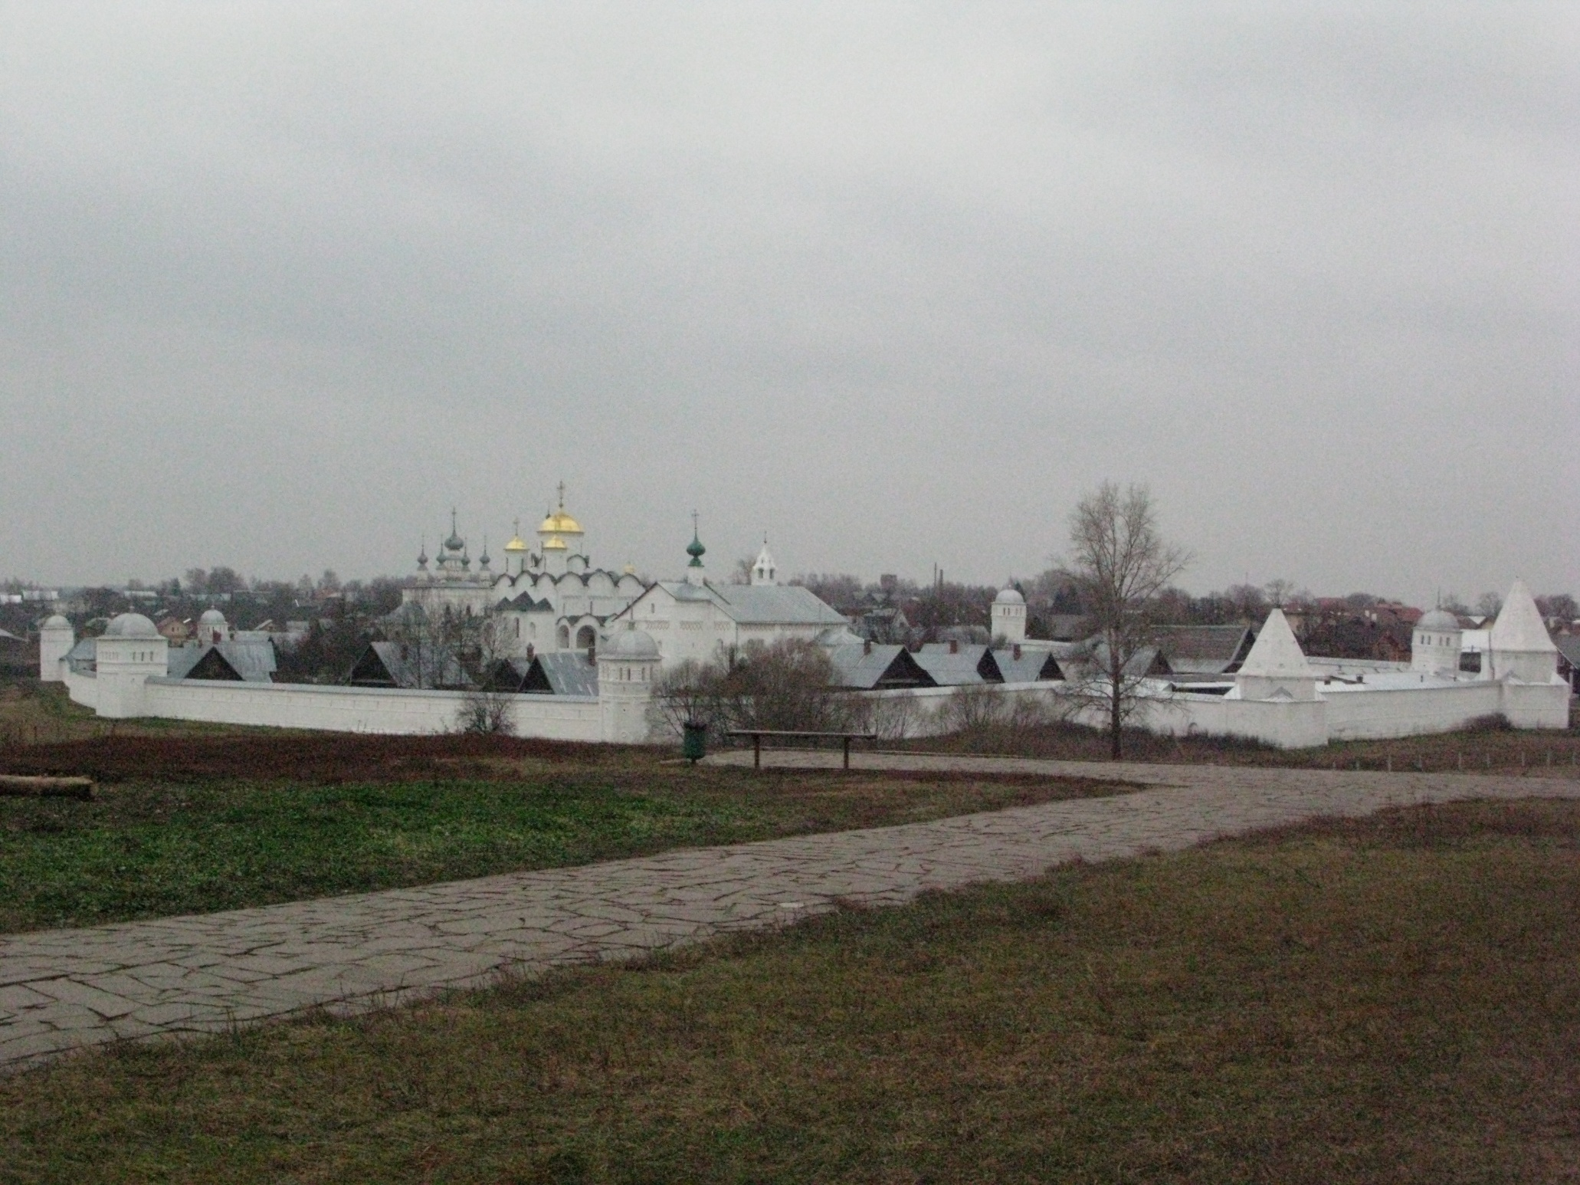

Slide 17
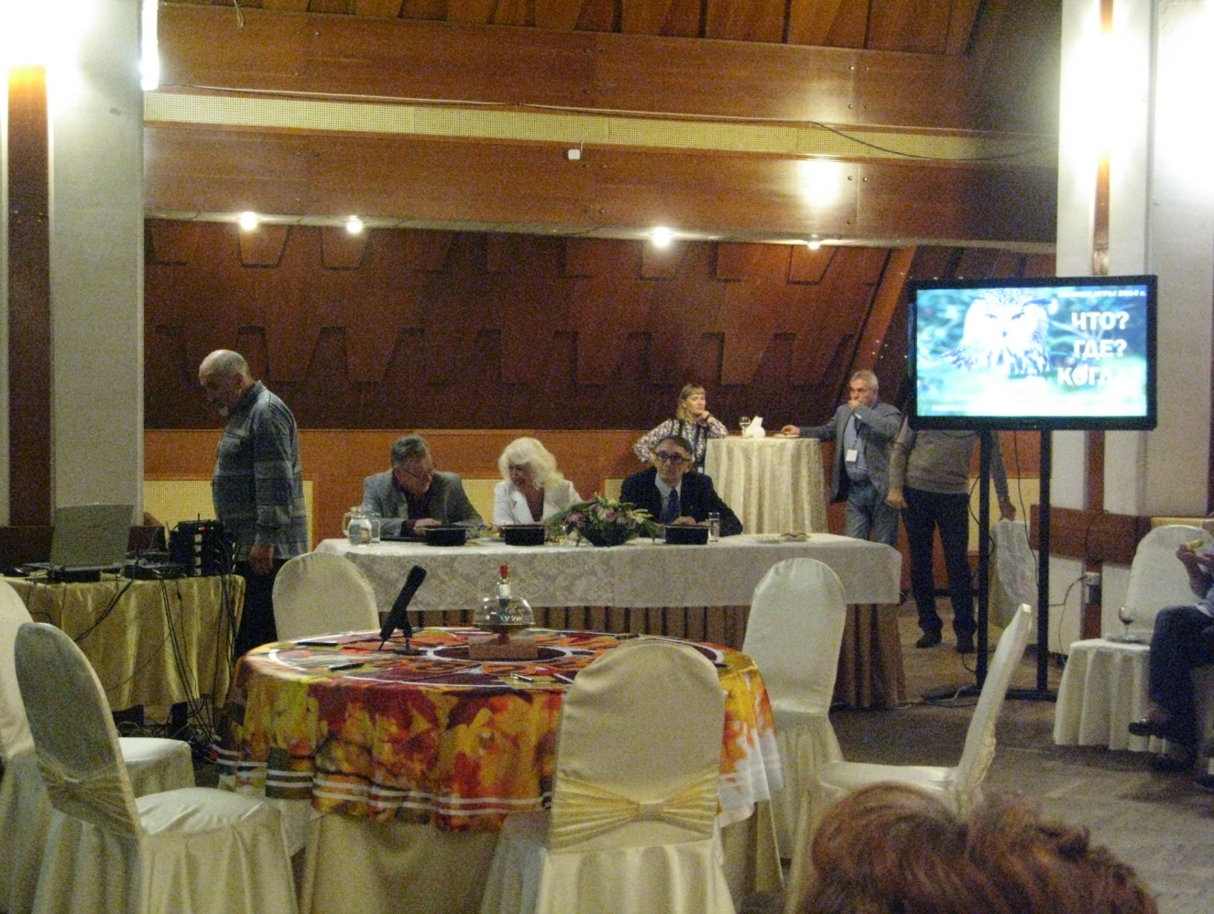
12 ноября, среда
Игра «Что? Где? Когда? в библиотечно-информационном, книжном и издательском пространстве» Зимние игры 2014 г.

Slide 18
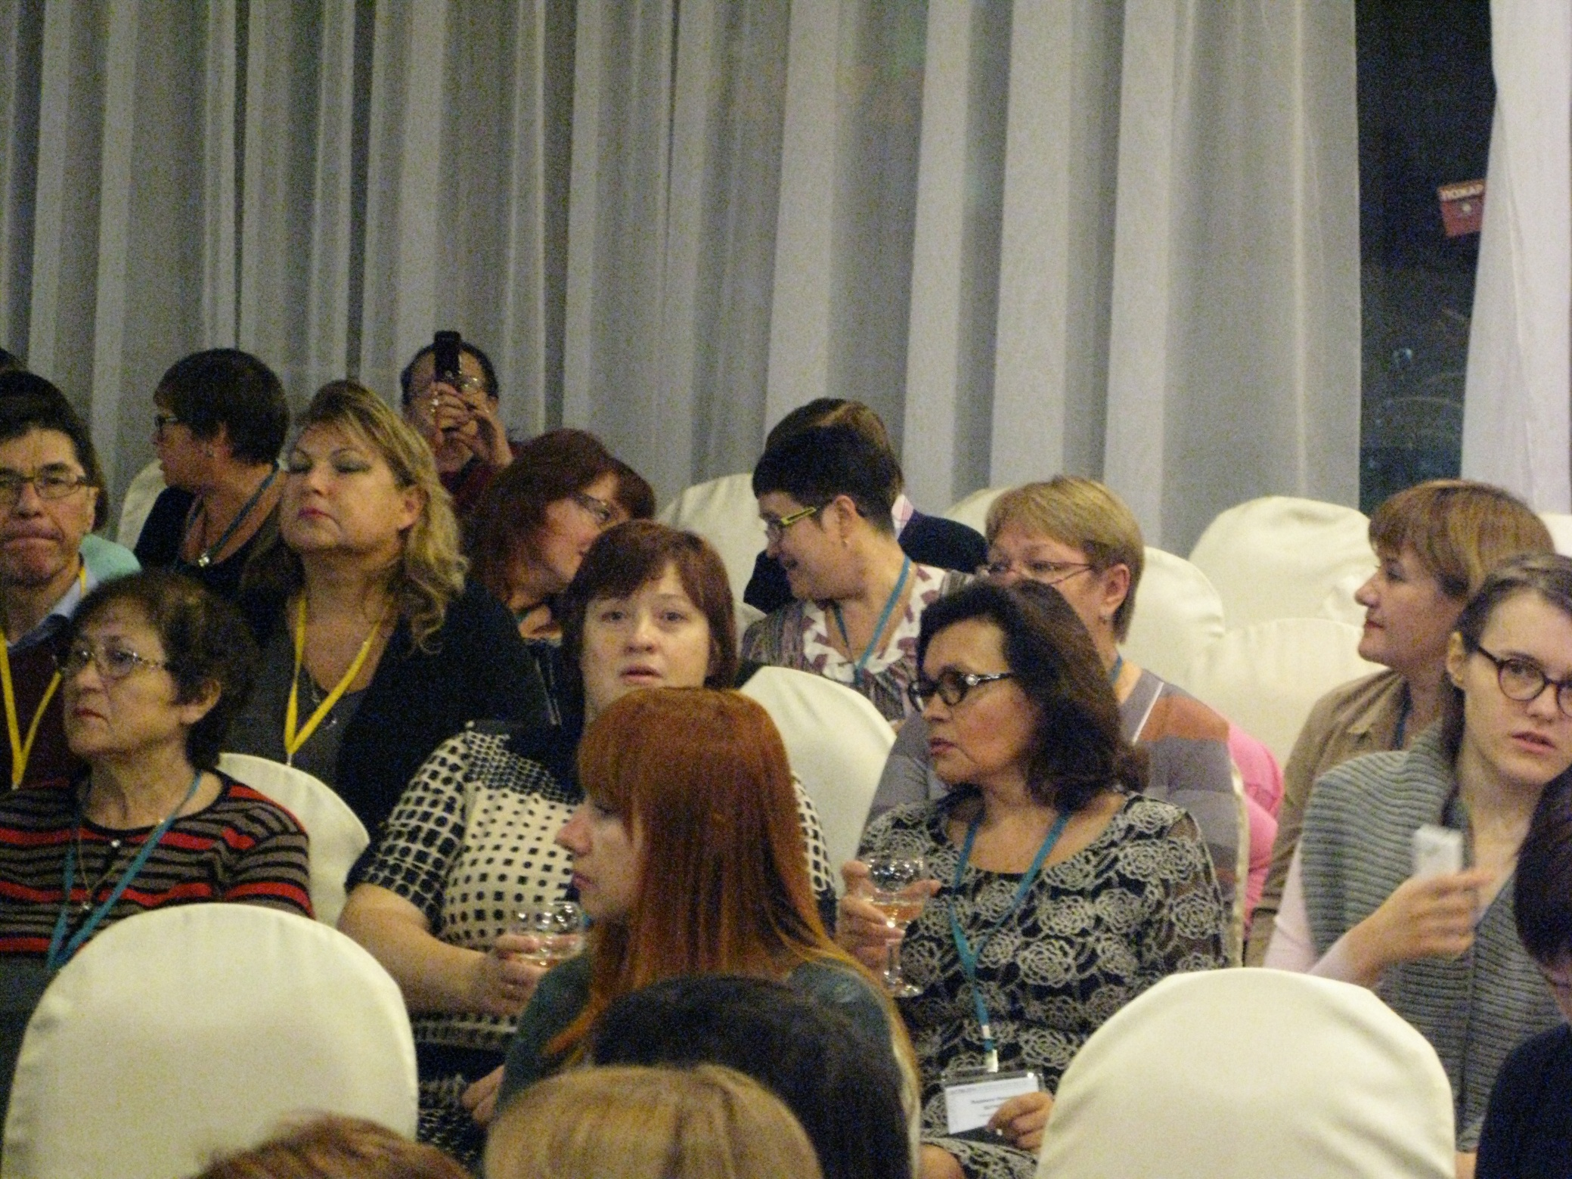

Slide 19
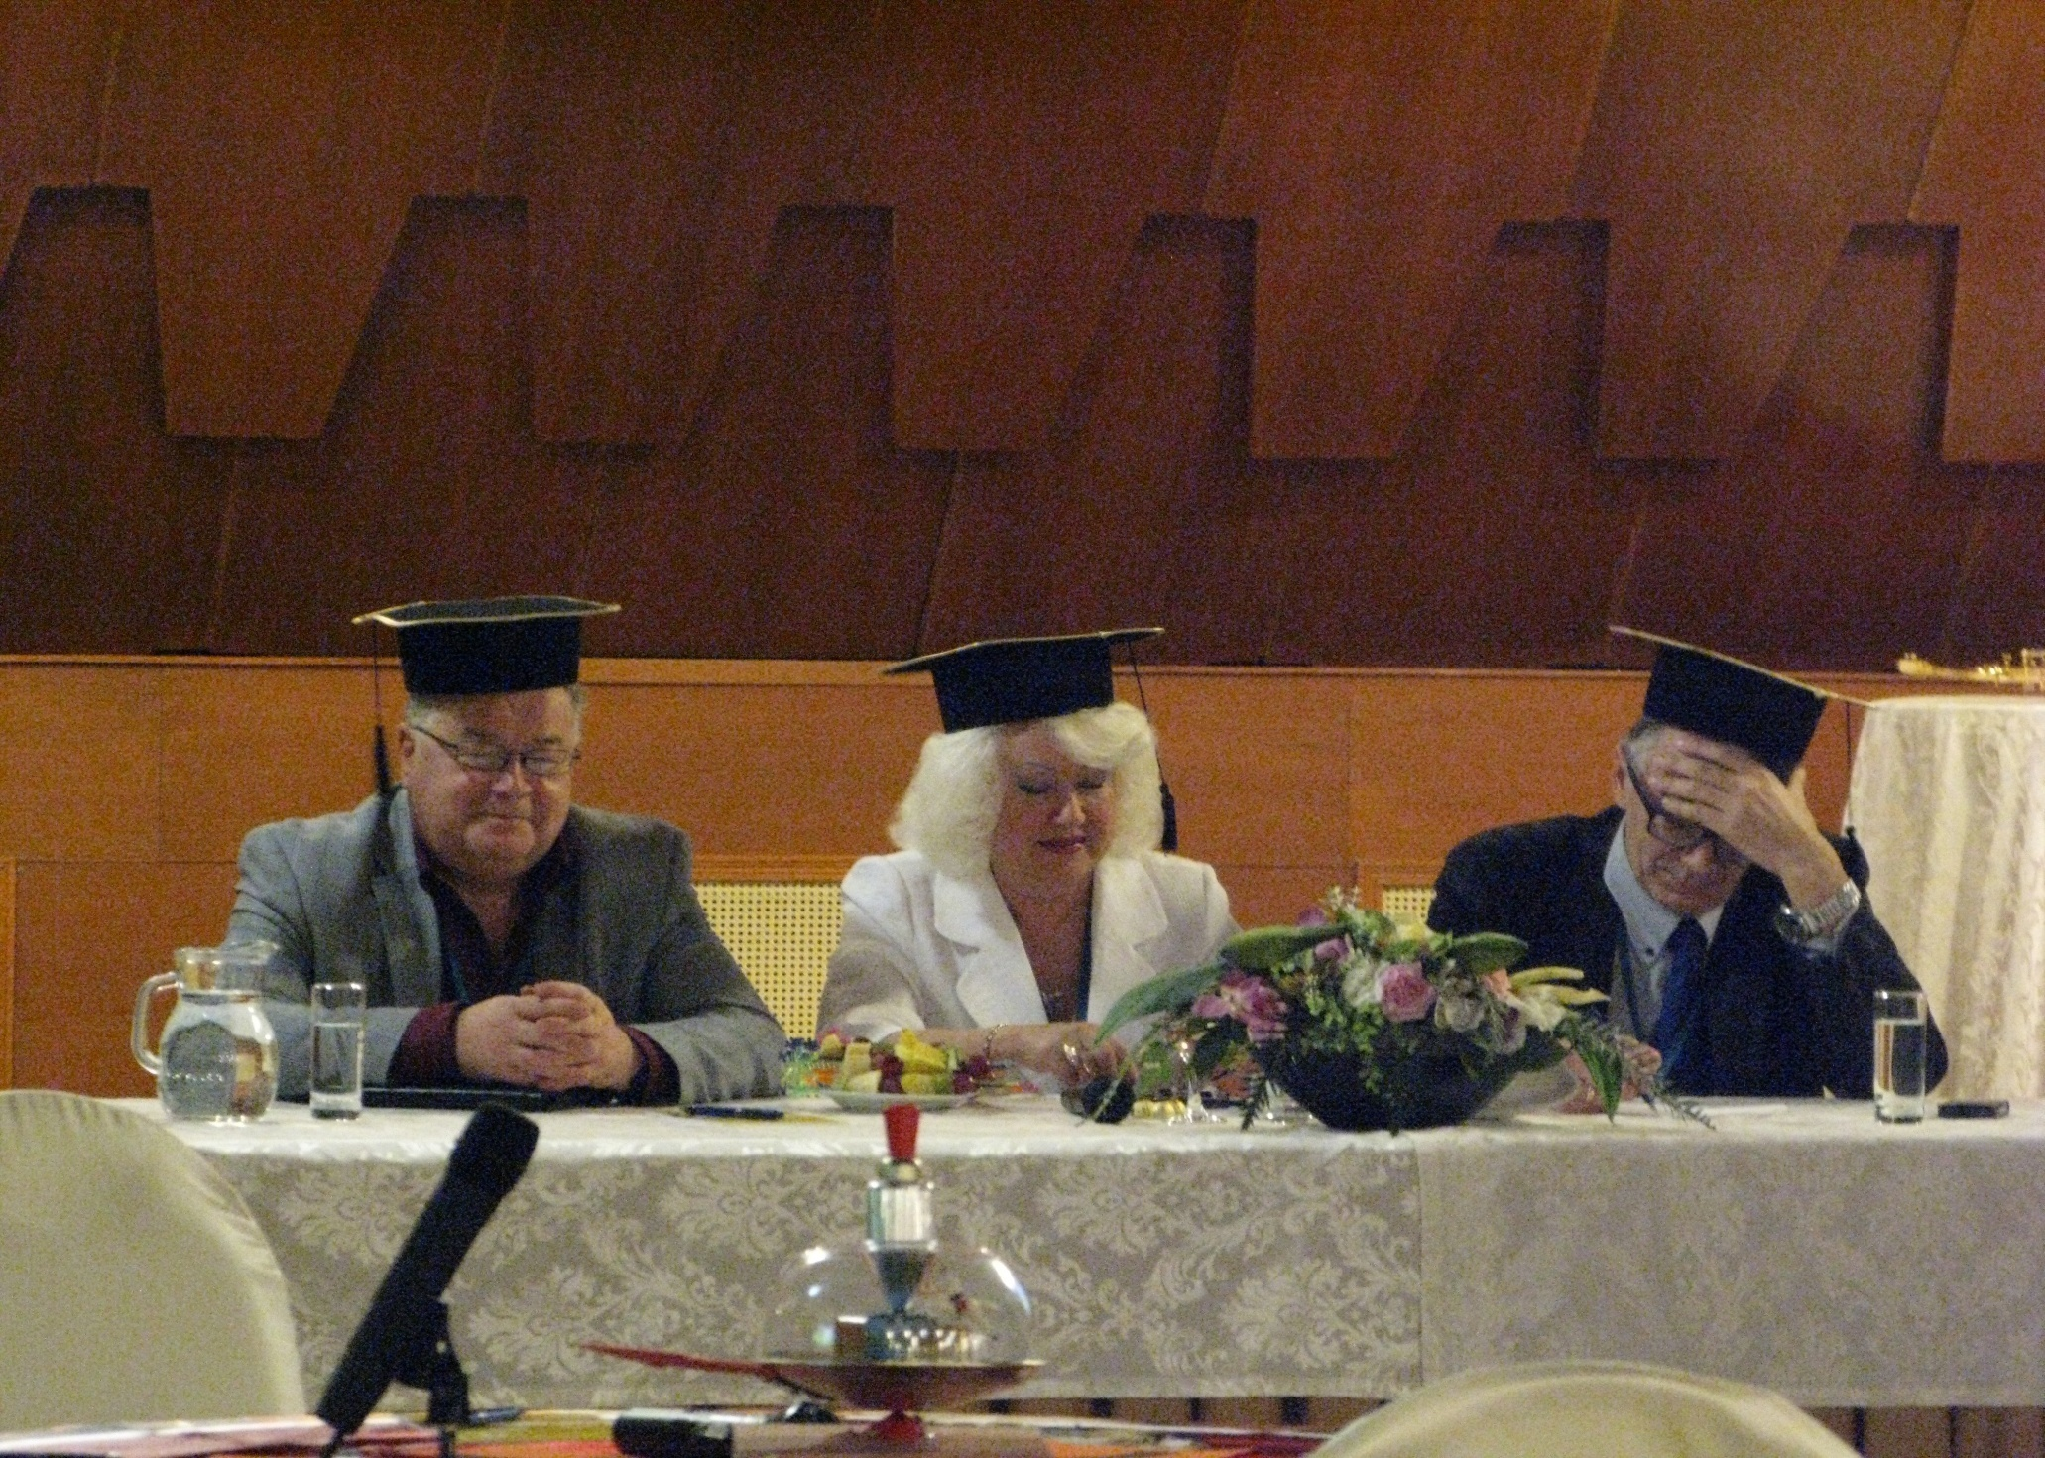

Slide 20
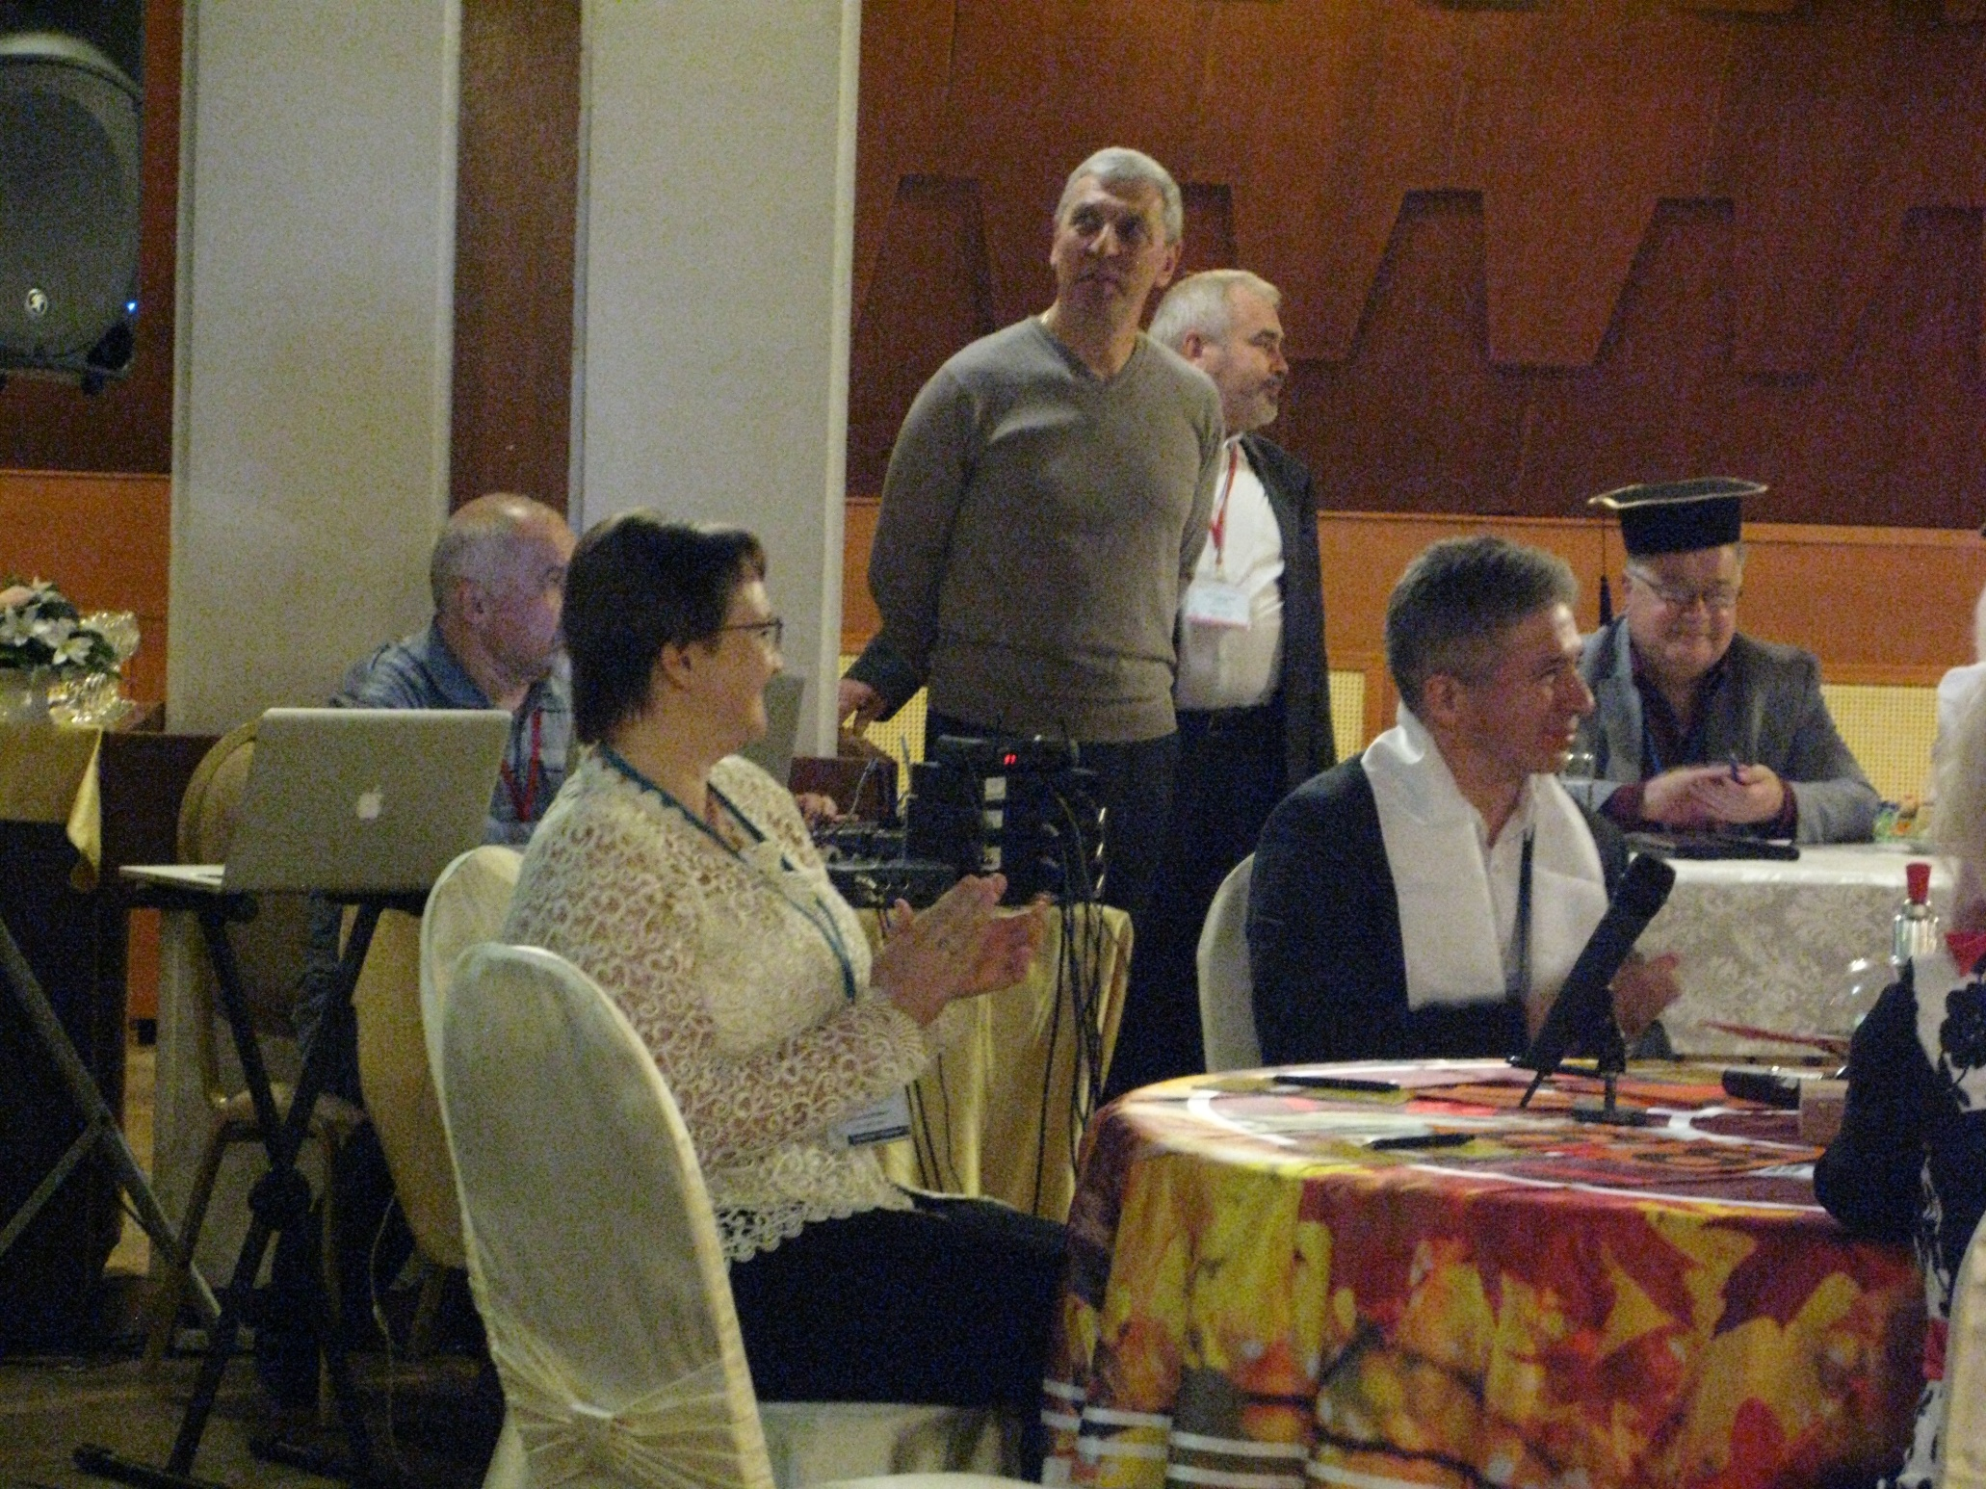

Slide 21
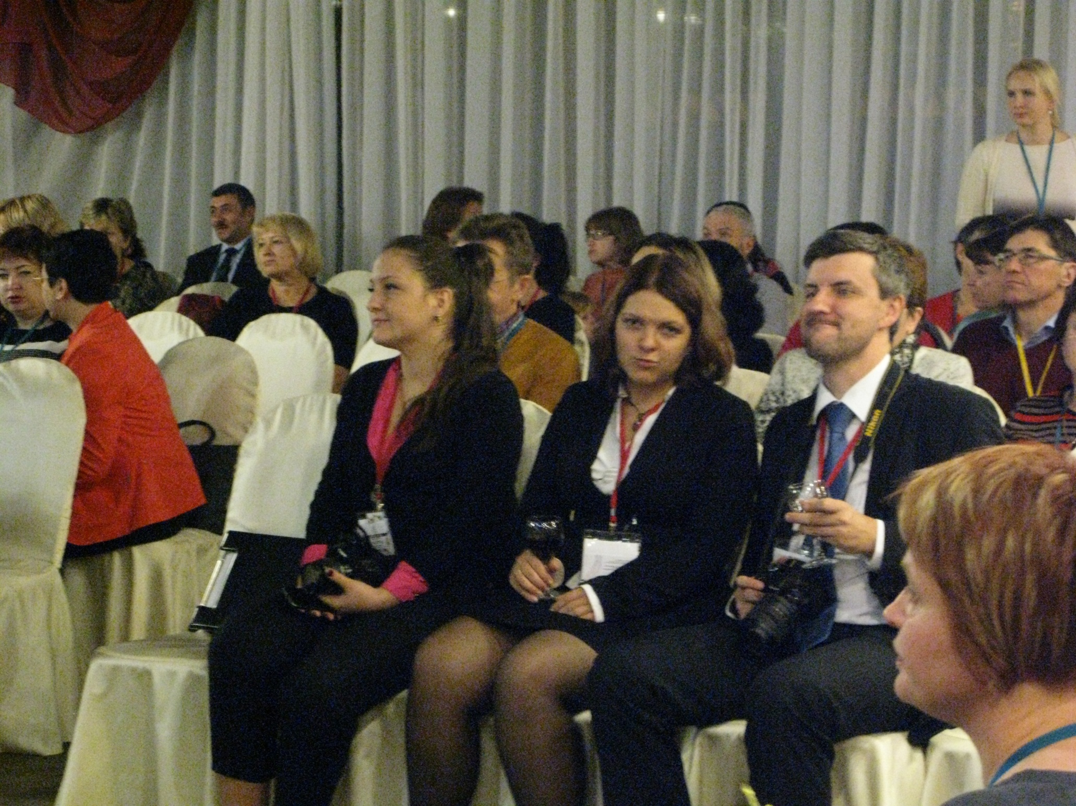

Slide 22
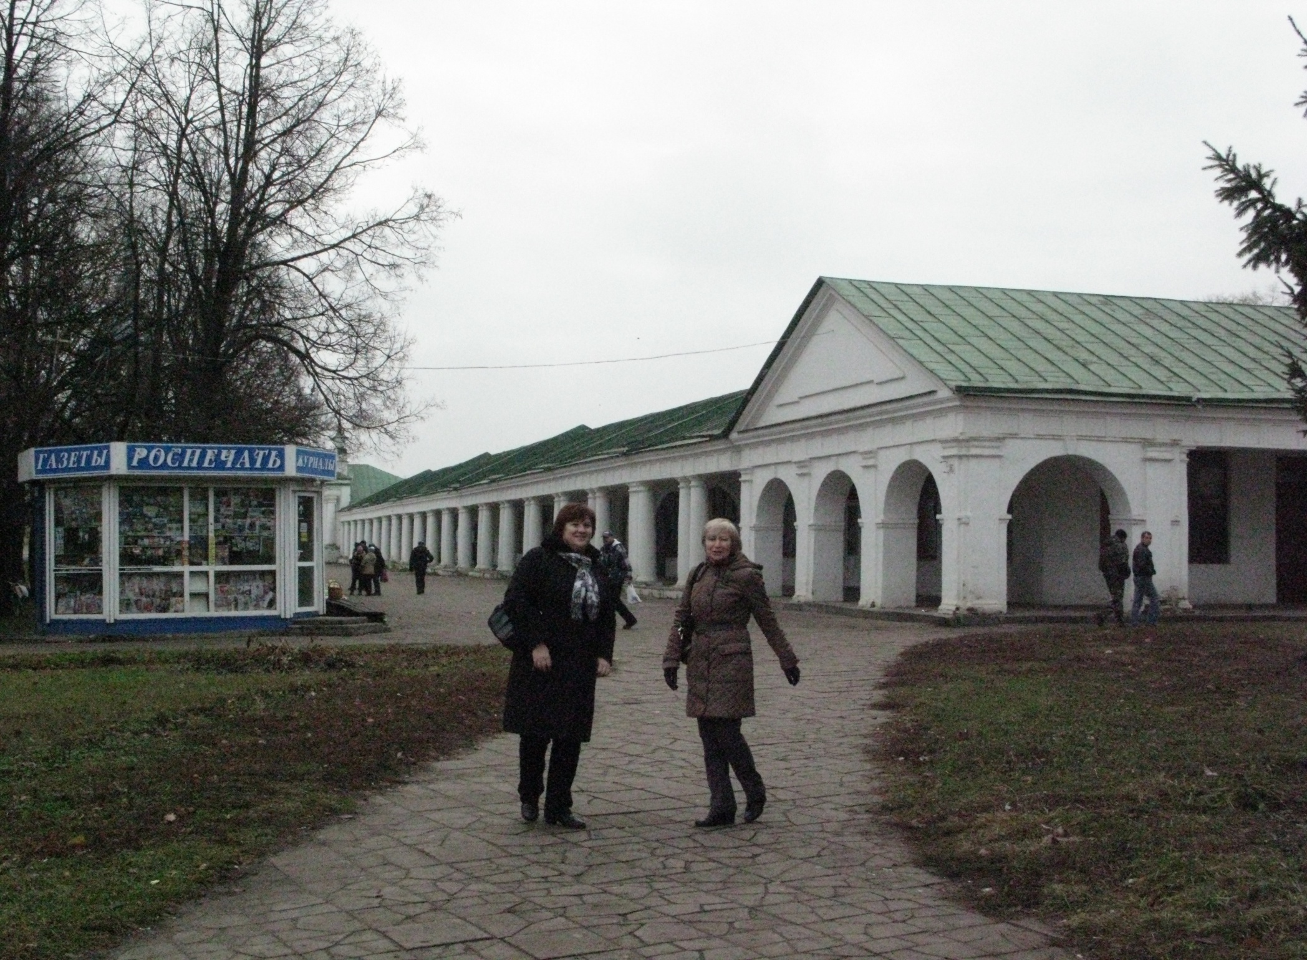
Экскурсии

Slide 23
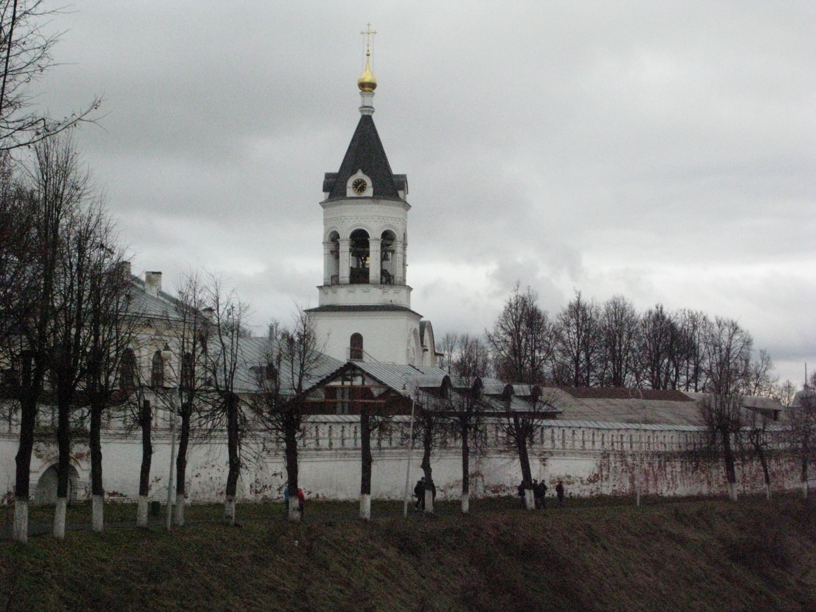

Slide 24
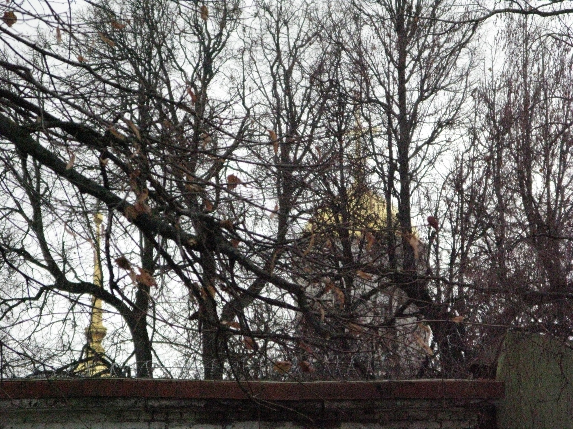

Slide 25
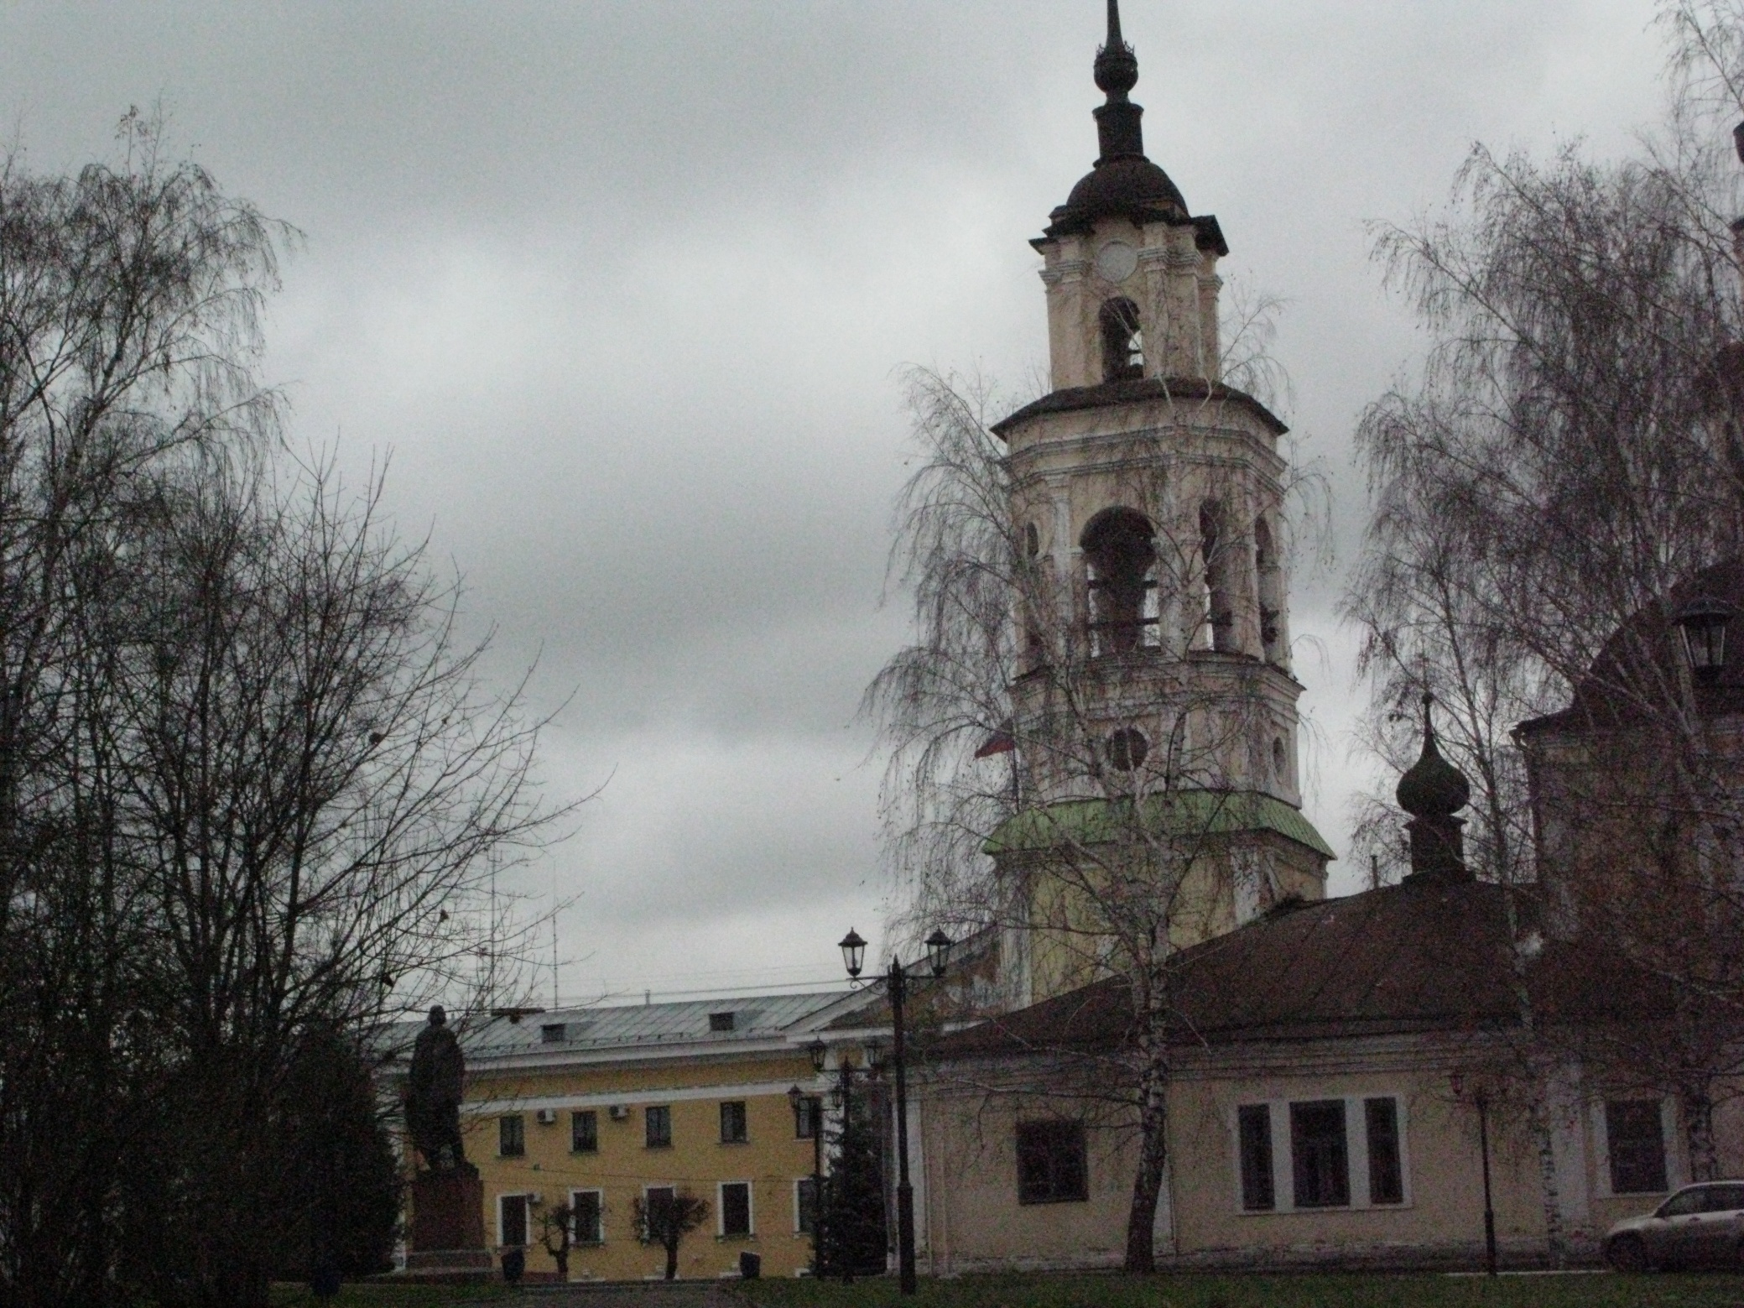

Slide 26
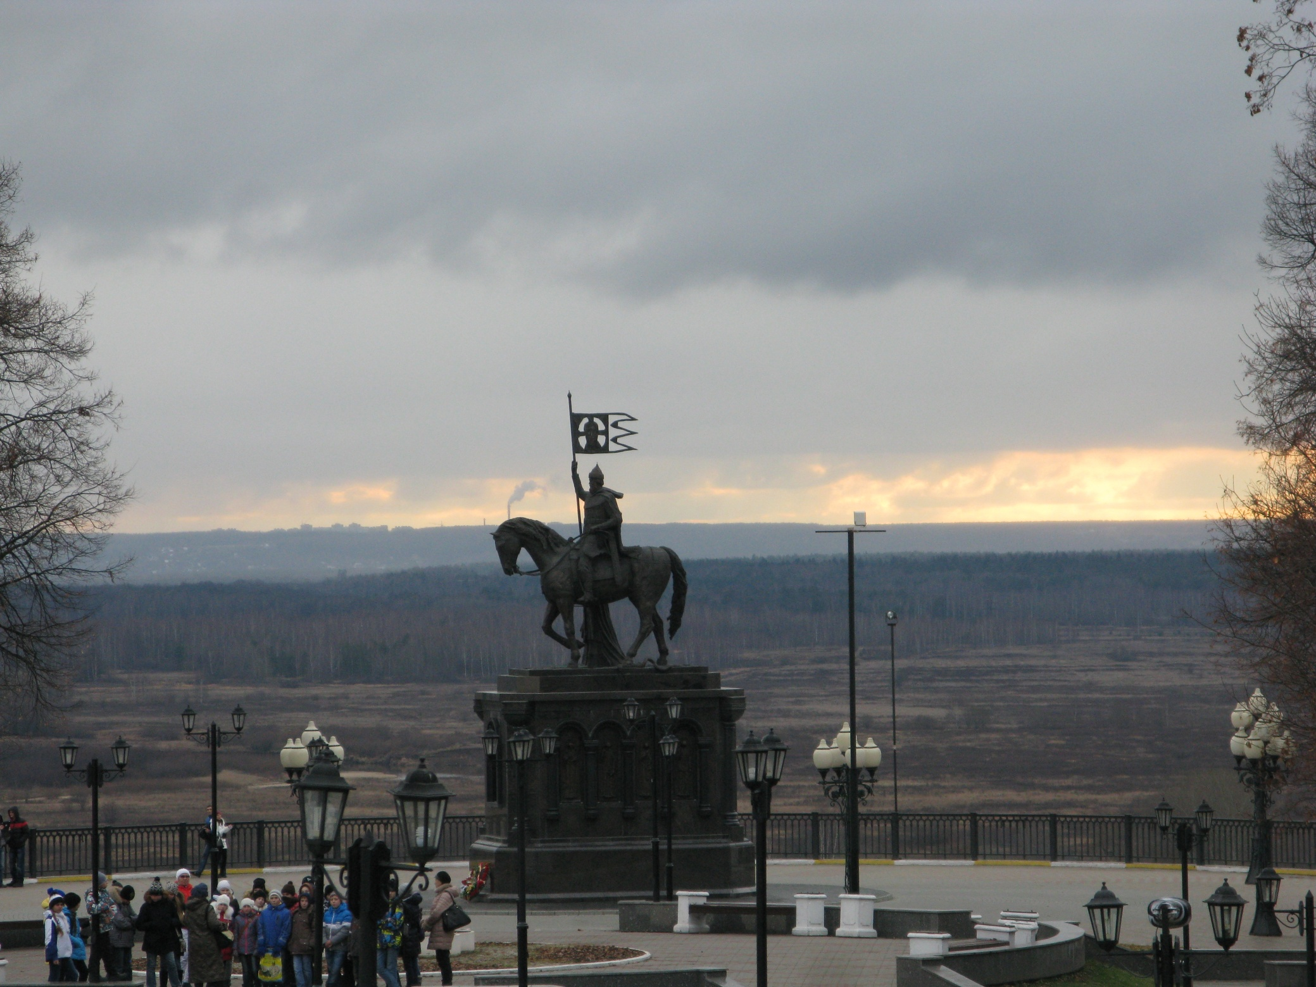

Slide 27
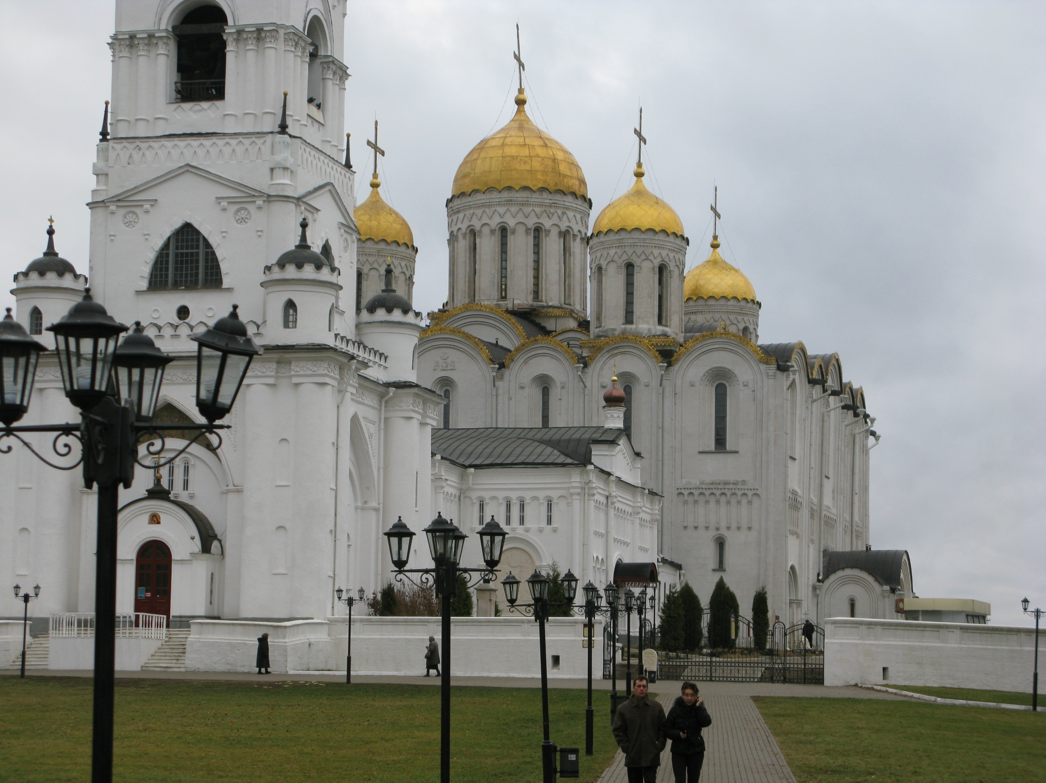

Slide 28
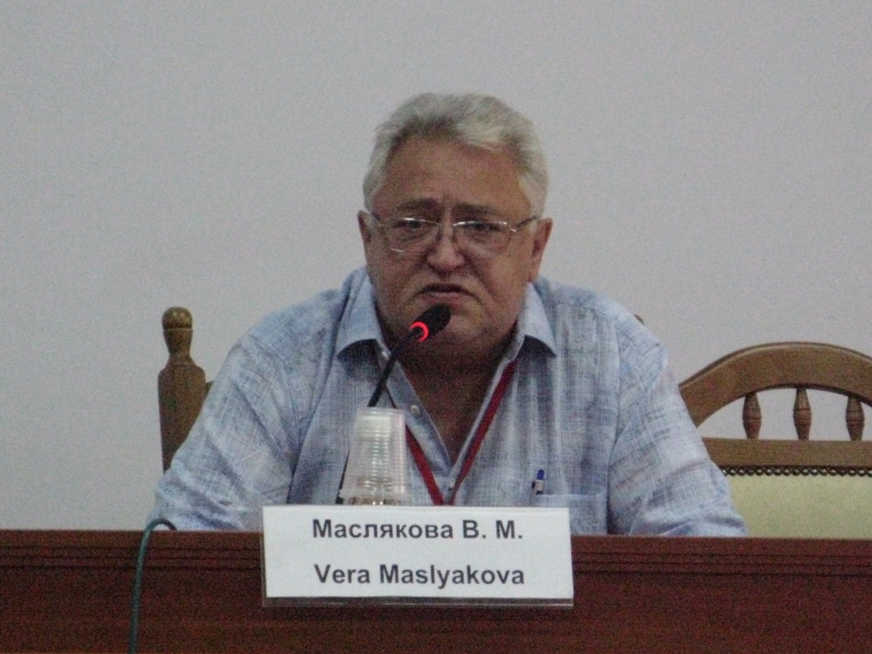
Школа ИРБИС и совещание распространителей
Разработка ИРБИС+
Возобновление продаж ИРБИС128
HelpDesk

Slide 29
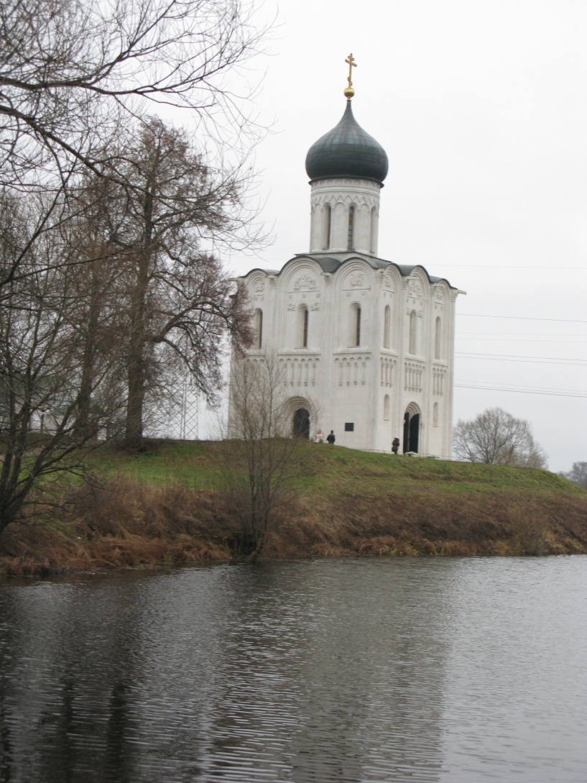
Спасибо за внимание!

